Slide 1
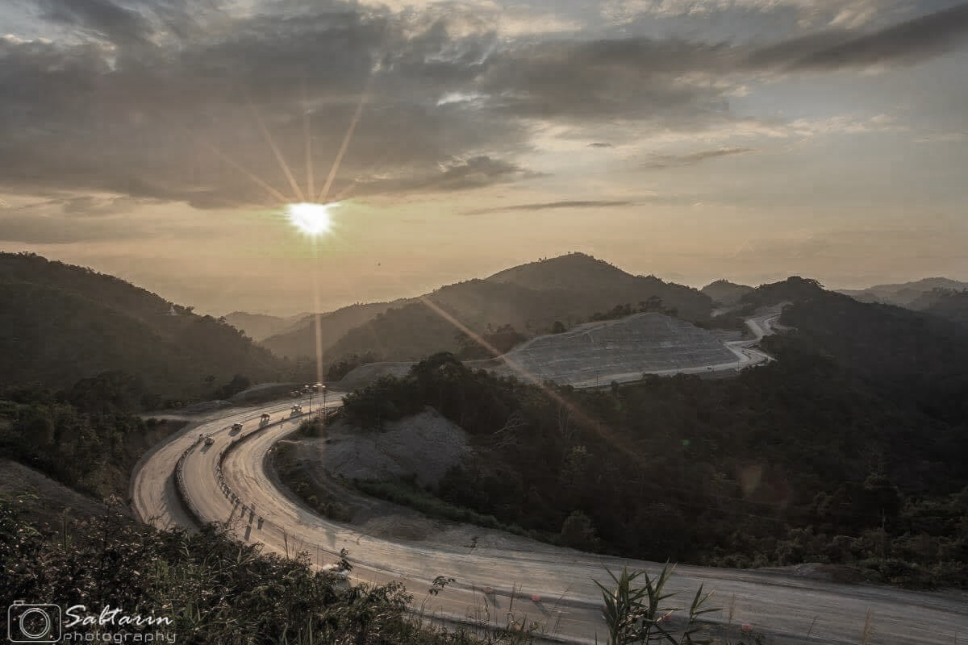
โครงการปรับปรุงโปรแกรมบริหารงานบำรุงทาง (TPMS)
การอบรมสัมมนาถ่ายทอดวิธีการใช้งาน
ระบบบริหารงานบำรุงทาง (TPMS)
04 กันยายน 2560
สถาบันการขนส่ง จุฬาลงกรณ์มหาวิทยาลัย

Slide 2
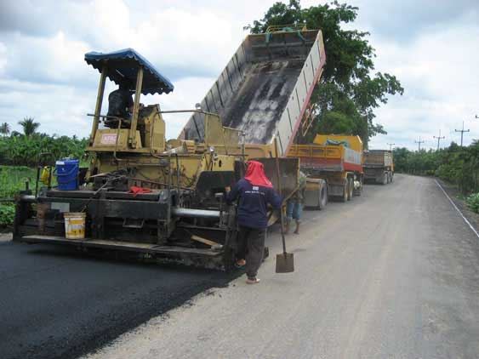
หัวข้อการนำเสนอ
1. ความเป็นมาและวัตถุประสงค์ของโครงการ
2. ภาพรวมระบบ TPMS
3. เกณฑ์การซ่อมบำรุง
4. การปรับปรุงระบบ TPMS
5. การใช้งานระบบ TPMS

Slide 3
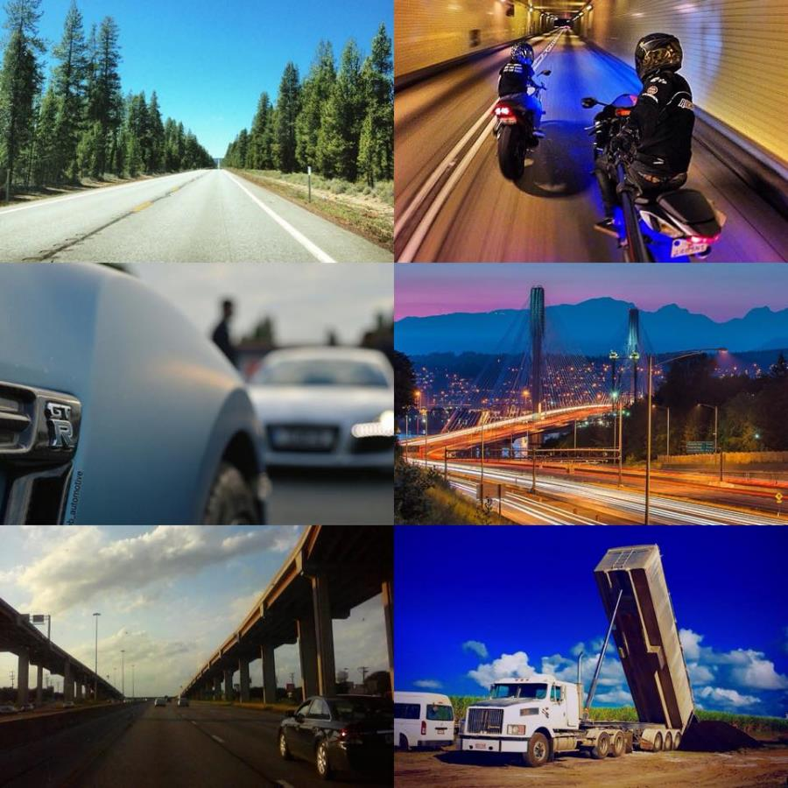
ความเป็นมาของโครงการ
ภารกิจของกรมทางหลวง
ดำเนินการก่อสร้าง ควบคุม บูรณะ และบำรุงรักษาทางหลวง
ระยะทางที่อยู่ในความดูแลกว่า 6 หมื่นกิโลเมตร
การดำเนินงานในปัจจุบัน
TPMS
HDM-4
ผลลัพธ์จากการวิเคราะห์
แบบจำลองทำนายการเสื่อมสภาพ
ดัชนีความขรุขระสากลที่เปลี่ยนแปลง
แบบจำลองผลกระทบจากมาตรฐานการซ่อม
งบประมาณในการซ่อมบำรุง
หลักเกณฑ์การเลือกวิธีการซ่อมบำรุง
วิธีการซ่อมบำรุง
แบบจำลองผลกระทบต่อผู้ใช้ทาง
ผลการวิเคราะห์ทางเศรษฐศาสตร์
การวิเคราะห์ทางเศรษฐศาสตร์

Slide 4
ความเป็นมาของโครงการ
กรมทางหลวงมีสายทางที่อยู่ในความรับผิดชอบกว่า 60,000 กิโลเมตร
พ.ศ.2530
กรมทางหลวงเริ่มใช้ระบบบริหารงานบำรุงทาง
พัฒนาโปรแกรมบริหารงานบำรุงทาง TPMS (2009)
HDM-4
พ.ศ.2552
พัฒนาโปรแกรมบริหารงานบำรุงทาง ปรับปรุงให้ง่ายต่อการใช้งาน
และอัพเดตข้อมูลให้เป็นปัจจุบัน
พ.ศ.2560

Slide 5
ประโยชน์ของ TPMS
ช่วยในการวิเคราะห์ หาแผนการซ่อมบำรุงรักษาทางที่เหมาะสมต่อสภาพความเสียหายและลักษณะการใช้งานสายทาง
ช่วยคำนวณงบประมาณที่ใช้ในแผนการซ่อมบำรุง
ช่วยวางแผนการซ่อมบำรุงรักษาทางทั้งระยะสั้น และระยะยาว
สามารถคำนวณความต้องการงบประมาณ
ตามนโยบายของกรมทางหลวง
1
2
3
4

Slide 6
ประโยชน์ของ TPMS
ผลการวิเคราะห์

Slide 7
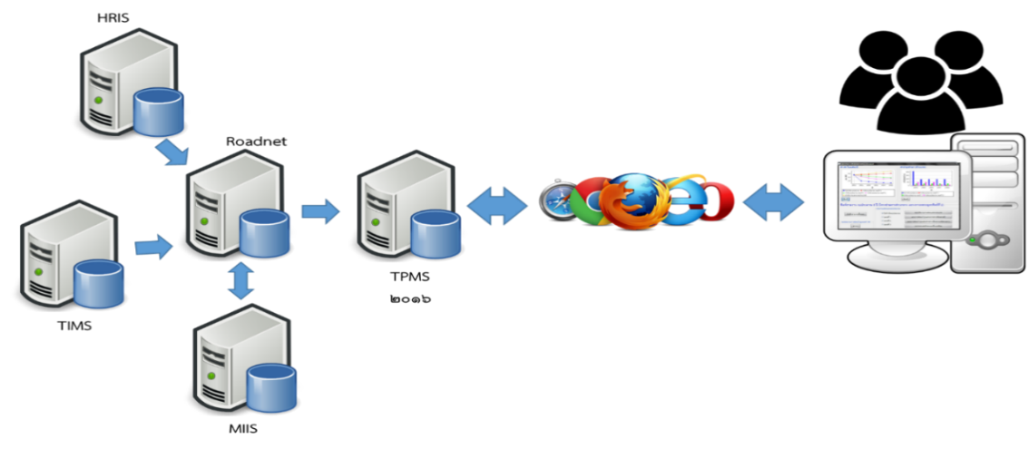
การปรับปรุงโปรแกรมบริหารบำรุงทาง (TPMS)
ศึกษา รวบรวมความต้องการในการใช้งานโปรแกรม TPMS
สามารถวิเคราะห์ข้อมูลจำนวนมากๆ ในเวลาเดียวกัน โดยผู้ใช้งานมากกว่า 1 คน
สามารถปรับเปลี่ยนค่าตัวแปรต่างๆ ภายในระบบ
แขวงทางหลวงสามารถวิเคราะห์งบประมาณโดยใช้โปรแกรม TPMS ในแต่ละแขวงเอง
สามารถเชื่อมโยงกับระบบงานอื่นๆ ของ กรมทางหลวงที่เกี่ยวข้อง
สามารถใช้งานระบบ TPMS ผ่านเว็บเบราเซอร์ เช่น Firefox, Chrome เป็นต้น
สามารถกำหนดงบประมาณแยกตามแผนและตามแขวงทางหลวงได้
แยกการเก็บข้อมูลผลการวิเคราะห์แยกรายบุคคลได้

Slide 8
การเก็บข้อมูลสำรวจภาคสนาม
- ข้อมูลบัญชีสายทาง
กรมทางหลวง
- ข้อมูลสายทาง
ประเมินสภาพความเสียหายของสายทาง
ประวัติการซ่อมบำรุง
Roadnet
ระบบบริหารงานทาง TPMS
ภาพรวมระบบ
ข้อมูลสายทาง
เงื่อนไขการซ่อมบำรุง
ราคาต่อหน่วย
กระบวนการจัดรูปแบบข้อมูลนำเข้า
โปรแกรมการวิเคราะห์แผนการซ่อม
สรุปผลการวิเคราะห์และงบประมาณ
แผนการซ่อมบำรุง

Slide 9
ข้อมูลนำเข้า
แบบจำลอง
ผลลัพธ์
ข้อมูลตัวแทนยานพาหนะ, ปริมาณการจราจร, อัตราการเพิ่มขึ้นของยานพาหนะ, เรขาคณิตของสายทาง, คุณลักษณะของผิวทาง, ต้นทุนต่อหน่วยของค่าใช้จ่ายต่างๆ
เริ่มต้น
ชนิดของผิวทาง, ค่าความแข็งแรงของสายทาง, อายุสายทาง, สภาพความเสียหายต่างๆ
แบบจำลอง
สภาพความเสียหาย
การเพิ่มขึ้นของค่า IRI ในอนาคต
ค่าตั้งต้นของสภาพความเสียหาย ได้แก่ รอยแตกร้าว, ผิวทางหลุดร่อน, หลุมบ่อ ร่องล้อ, สภาพความขรุขระ, ค้นทุนต่อหน่วยของการซ่อมบำรุง
แบบจำลองผลกระทบ
จากมาตรฐานการซ่อม
วิธีการซ่อมบำรุง, ปริมาณงานซ่อม, ค่าใช้จ่ายในการซ่อม, สภาพผิวทางหลังการซ่อม
ภาพรวมระบบ
ลักษณะทางเรขาคณิตของสายทาง, สภาพความขรุขระของสายทาง, ความเร็วการจราจร, ต้นทุนต่อหน่วย ของค่าใช้จ่าย
แบบจำลอง
ผลกระทบต่อผู้ใช้ทาง
ค่าน้ำมันเชื้อเพลิง, ค่าน้ำมันหล่อลื่น, ค่ายางพาหนะ, ค่าบำรุงรักษา, ค่าการเดินทาง และค่าใช้จ่ายอื่นๆ
ต้นทุนค่าใช้จ่ายของผู้ใช้ทาง, ต้นทุนค่าซ่อมบำรุง, ต้นทุนต่อหน่วยของค่าใช้จ่ายต่างๆ, อัตราส่วนลด (Discount Rate)
การวิเคราะห์
ทางด้านเศรษฐศาสตร์
ดัชนีทางเศรษฐศาสตร์ เช่น B/C
แผนการซ่อมบำรุงงานทางและงบประมาณ
อัตราการใช้ทรัพยากรต่างๆ ของยานพาหนะ เช่น น้ำมันเชื้อเพลิง, ยาง ฯลฯ และ ความเร็วของยานพาหนะ
แบบจำลองทางด้าน
สังคมและสิ่งแวดล้อม
ปริมาณควันพิษต่างๆ,
การใช้พลังงาน

Slide 10
ภาพรวมระบบ
แบบจำลองต่างๆ ภายในโปรแกรม TPMS
แบบจำลองการเสื่อม
สภาพทาง
แบบจำลองผลกระทบต่อค่าใช้จ่ายผู้ใช้ทาง
แบบจำลองผลกระทบภายหลังการซ่อมบำรุง
เพื่อให้สามารถพยากรณ์การเสื่อมสภาพของทางหลวงได้ ทั้งในปัจจุบันและอนาคต แบบจำลองของ HDM-4 พัฒนาโดย World Bank โดยมีการการปรับแก้แบบจำลองให้สอดคล้องกับการเสื่อมสภาพของสายทางของ กรมทางหลวง | แบบจำลองผลกระทบจากมาตรฐานการซ่อมซึ่งได้จากการศึกษาถึงสภาพสายทางแอสฟัลต์หลังการซ่อมบำรุง วิธีการซ่อมบำรุงต่างกันจะส่งผลให้สภาพสายทางหลังการซ่อมมีความแตกต่างกัน ผลกระทบหลักที่เกิดขึ้นหลังจากการซ่อมด้วยวิธีต่างๆ คือการปรับค่าดัชนีความขรุขระสากลของผิวทาง (IRI) | การคำนวณค่าใช้จ่ายต่างๆ ที่กระทบต่อผู้ใช้ทางเพื่อวิเคราะห์ประโยชน์ที่ได้จากการซ่อมบำรุง ซึ่งในการพัฒนาแบบจำลองได้อ้างอิงแบบจำลอง HDM-4 การคำนวณค่าใช้จ่ายของผู้ใช้ทางแบ่งออกเป็น 2 ส่วนหลักคือ ค่าใช้จ่ายที่เกี่ยวกับยานพาหนะและมูลค่าเวลาในการเดินทาง

Slide 11
ภาพรวมระบบ
แบบจำลองต่างๆ ภายในโปรแกรม TPMS
แบบจำลองการเสื่อม
สภาพทาง
แบบจำลองผลกระทบต่อค่าใช้จ่ายผู้ใช้ทาง
แบบจำลองผลกระทบภายหลังการซ่อมบำรุง
ตัวแปรที่มีผลกระทบต่อแบบจำลองการเสื่อมสภาพทาง
ได้จากการรวบรวมข้อมูลบัญชีสายทางและข้อมูลการสำรวจภาคสนาม
ศึกษาเพิ่มเติมและปรับแก้ค่าให้มีความเหมาะสมกับข้อมูลในปัจจุบัน ก่อนนำไปใช้วิเคราะห์
Kgp
YE4
IRIa AGE3 SNC
ค่าปรับแก้สภาพภูมิประเทศ และสภาพภูมิอากาศ โดยเลือกค่าแนะนำจาก HDM-4 (kgm=1, m=0.0025)
Kgm m

Slide 12
ภาพรวมระบบ
จำลองต่างๆ ภายในโปรแกรม TPMS
แบบจำลองการเสื่อม
สภาพทาง
แบบจำลองผลกระทบต่อค่าใช้จ่ายผู้ใช้ทาง
แบบจำลองผลกระทบภายหลังการซ่อมบำรุง
การซ่อมด้วยวิธีฉาบผิวทาง
การซ่อมด้วยวิธีเสริมผิวทาง
การซ่อมด้วยวิธีบูรณะผิวทาง

Slide 13
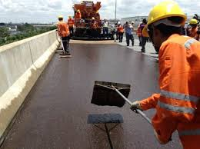
ภาพรวมระบบ
จำลองต่างๆ ภายในโปรแกรม TPMS
แบบจำลองการเสื่อม
สภาพทาง
แบบจำลองผลกระทบต่อค่าใช้จ่ายผู้ใช้ทาง
แบบจำลองผลกระทบภายหลังการซ่อมบำรุง
RI_{a} = RI_{b} – MAX{0, MIN[A₀*(RI_{b} – 2.85), 0.06 * Hsl ]} RI_{a} = IRI หลังการฉาบผิว (m/km) RI_{b} = IRI ก่อนการฉาบผิว (m/km) Hsl = ความหนาของการฉาบผิว l (mm) A₀ = ค่าสัมประสิทธิ์ปรับแก้
จากผลการทดสอบ พบว่าค่า IRI ก่อนการซ่อมบำรุงที่เหมาะสมในการเลือกวิธีซ่อมบำรุงแบบฉาบผิว
อยู่ที่ 2.5 – 3.5 (ม./กม.)

Slide 14
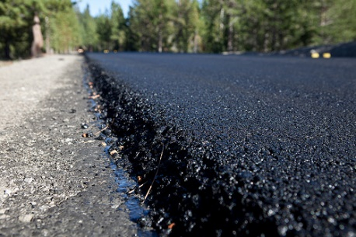
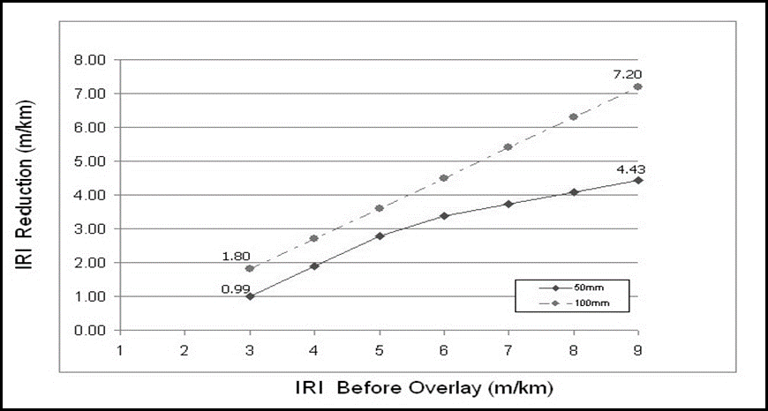
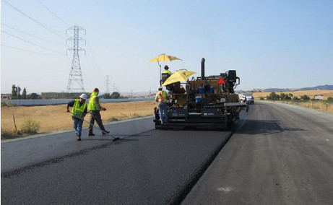
ภาพรวมระบบ
จำลองต่างๆ ภายในโปรแกรม TPMS
แบบจำลองการเสื่อม
สภาพทาง
แบบจำลองผลกระทบต่อค่าใช้จ่ายผู้ใช้ทาง
แบบจำลองผลกระทบภายหลังการซ่อมบำรุง
ΔRI_{a} = max{ 0 , a₀[min(a₁,RI_{bw})–a₂]+a₃max[0,(RI_{bw} –a₁)] } RI_{aw} = RI_{bw} – ΔRI_{a}
a₀ = 0.9 (default) a₁ = max{4.0 , 2.1exp[0.019HSNEW_{aw}]} a₂ = 1 + 0.018max[ 0 , (100-HSNEW_{aw})] a₃ = min{ a₀ , max[ 0 , (0.01HSNEW_{aw}- 0.15)]}
ΔRI_{a}= การลดค่าของค่า IRI หลังการการเสริมผิวทาง Ribw = ค่า IRI ก่อนการเสริมผิวทาง (m/km ) Riaw = ค่า IRI หลังการเสริมผิวทาง (m/km ) HSNEWaw = ความหนาของการเสริมผิวทาง (mm)
การซ่อมด้วยวิธีเสริมผิวทาง

Slide 15
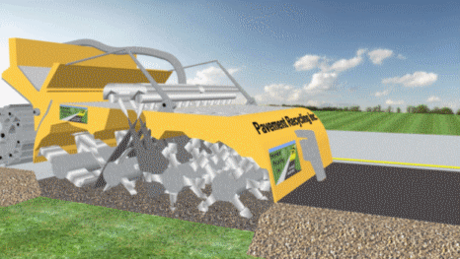
ภาพรวมระบบ
จำลองต่างๆ ภายในโปรแกรม TPMS
แบบจำลองการเสื่อม
สภาพทาง
แบบจำลองผลกระทบต่อค่าใช้จ่ายผู้ใช้ทาง
แบบจำลองผลกระทบภายหลังการซ่อมบำรุง
การซ่อมบำรุงด้วยวิธีบูรณะผิวทาง (pavement recycling)
ด้วยเป็นการรื้อซ่อมตั้งแต่ชั้นโครงสร้างทาง จากนั้นจึงลาดผิวทางใหม่ด้วยแอสฟัลต์ ดังนั้นค่า IRI หลังจากการซ่อมด้วยวิธีนี้จะมีค่าเทียบเท่ากับถนนใหม่ ซึ่งจากการศึกษาข้อมูลค่า IRI ของกรมทางหลวง พบว่าสายทางที่มีอายุการใช้งานมาแล้วประมาณ 1 ปี จะมีค่า IRI อยู่ที่ประมาณ 1.50 - 2.10 ดังนั้น
Pavement Recycling : IRI = 2.0 ม/กม.

Slide 16
ภาพรวมระบบ
แบบจำลองต่างๆ ภายในโปรแกรม TPMS
แบบจำลองการเสื่อม
สภาพทาง
แบบจำลองผลกระทบต่อค่าใช้จ่ายผู้ใช้ทาง
แบบจำลองผลกระทบภายหลังการซ่อมบำรุง
ข้อมูลสายทาง
-
ข้อมูลบัญชีสายทาง
ข้อมูลตัวอย่างยานพาหนะ
ข้อมูลนำเข้า
-
ข้อมูลราคาต่อหน่วย
-
ข้อมูลสภาพสายทาง
-
ข้อมูลปริมาณการจราจร
-
ข้อมูลคุณสมบัติ
แบบจำลองความเร็ว
แบบจำลองคำนวณค่าใช้จ่ายต่าง ๆ
ค่าน้ำมันเชื่อเพลิง,
ค่าอะไหล่และ
ค่าบำรุงรักษา
น้ำมันหล่อลื่น
ค่าล้อยาง
ค่าเสื่อมราคา
มูลค่าเวลาเดินทาง
ค่าใช้จ่ายของผู้ใช้ทาง

Slide 17
ภาพรวมระบบ
แบบจำลองต่างๆ ภายในโปรแกรม TPMS
แบบจำลองการเสื่อม
สภาพทาง
แบบจำลองผลกระทบต่อค่าใช้จ่ายผู้ใช้ทาง
แบบจำลองผลกระทบภายหลังการซ่อมบำรุง
รายละเอียด | ยี่ห้อ/รุ่น | ราคา (บาท) | ล้อยาง
 |  |  | ราคา(บาท/เส้น) | ชนิด | จำนวนล้อ
จักรยานยนต์และสามล้อเครื่อง | HONDA/WAVE 110 | 34,400 | 400 | 70/90-17M/C | 2
รถยนต์นั่งไม่เกิน 7 คน | TOYOTA/VIOS | 531,000 | 2,050 | 185/60 R15 | 4
รถยนต์นั่งเกิน 7 คน | TOYOTA/FORTUNER | 1,104,000 | 5,500 | 265/65 R17 | 4
รถโดยสารขนาดเล็ก | TOYOTA/COMMUTER | 1,158,000 | 2,660 | 195R15C | 4
รถโดยสารขนาดกลาง | SUNLONG/MINIBUS | 2,500,000 | 10,000 | 295/75R22.5 | 6
รถโดยสารขนาดใหญ่ | SUNLONG/BUS | 3,500,000 | 10,000 | 11R22.5 | 8
รถบรรทุกขนาดเล็ก (4 ล้อ) | TOYOTA/VIGO | 740,000 | 2,200 | 205/70R 15C | 4
รถบรรทุกขนาด 2 เพลา (6 ล้อ) | ISUZU/ FTR | 1,500,000 | 10,000 | 11R22.5 | 6
รถบรรทุกขนาด 3 เพลา (10 ล้อ) | ISUZU/ FVM | 3,500,000 | 10,000 | 11R22.5 | 10
รถบรรทุกพ่วง (มากกว่า 3 เพลา) | HINO/GY SERIES 12 wheels 8x4 | 4,000,000 | 10,000 | 11R22.5 | 32
รถบรรทุกกึ่งพ่วง (มากกว่า 3 เพลา) | HINO/FM Series | 4,500,000 | 10,000 | 11R22.5 | 32

Slide 18
ภาพรวมระบบ
แบบจำลองต่างๆ ภายในโปรแกรม TPMS
แบบจำลองการเสื่อม
สภาพทาง
แบบจำลองผลกระทบต่อค่าใช้จ่ายผู้ใช้ทาง
แบบจำลองผลกระทบภายหลังการซ่อมบำรุง
ปรับปรุงข้อมูลตัวแทนยานพาหนะให้เป็นปัจจุบัน
อ้างอิง กรมบัญชีกลาง และ สำนักงบประมาณ
รายละเอียด | ยี่ห้อ/รุ่น | % | ราคา (บาท) | ล้อยาง
 |  |  |  | ราคา(บาท/เส้น) | ชนิด | จำนวนล้อ
จักรยานยนต์และสามล้อเครื่อง | HONDA/WAVE 110 | 19.7% | 34,400 | 400 | 70/90-17M/C | 2
รถยนต์นั่งไม่เกิน 7 คน | TOYOTA/VIOS | 38.0% | 531,000 | 2,050 | 185/60 R15 | 4
รถยนต์นั่งเกิน 7 คน | TOYOTA/FORTUNER | 57.7% | 1,104,000 | 5,500 | 265/65 R17 | 4
รถโดยสารขนาดเล็ก | TOYOTA/COMMUTER | 74.1% | 1,158,000 | 2,660 | 195R15C | 4
รถโดยสารขนาดกลาง | SUNLONG/MINIBUS | 26.8% | 2,500,000 | 10,000 | 295/75R22.5 | 6
รถโดยสารขนาดใหญ่ | SUNLONG/BUS | 31.6% | 3,500,000 | 10,000 | 11R22.5 | 8
รถบรรทุกขนาดเล็ก (4 ล้อ) | TOYOTA/REVO | 33.6% | 740,000 | 2,200 | 205/70R 15C | 4
รถบรรทุกขนาด 2 เพลา (6 ล้อ) | ISUZU/ FTR | 50.6% | 1,500,000 | 10,000 | 11R22.5 | 6
รถบรรทุกขนาด 3 เพลา (10 ล้อ) | ISUZU/ FVM | 45.3% | 3,500,000 | 10,000 | 11R22.5 | 10
รถบรรทุกพ่วง (มากกว่า 3 เพลา) | HINO/GY SERIES 12 wheels 8x4 | 32.3% | 4,000,000 | 10,000 | 11R22.5 | 32
รถบรรทุกกึ่งพ่วง (มากกว่า 3 เพลา) | HINO/FM Series | 35.2% | 4,500,000 | 10,000 | 11R22.5 | 32
ราคาน้ำมัน | เบนซิน | 26.3 | บาท/ลิตร
 | ดีเซล | 25.5 | บาท/ลิตร
ราคาน้ำมันหล่อลื่น | สำหรับเครื่องยนต์เบนซิน | 540 | บาท/ลิตร
 | สำหรับเครื่องยนต์ดีเซล | 140 | บาท/ลิตร

Slide 19
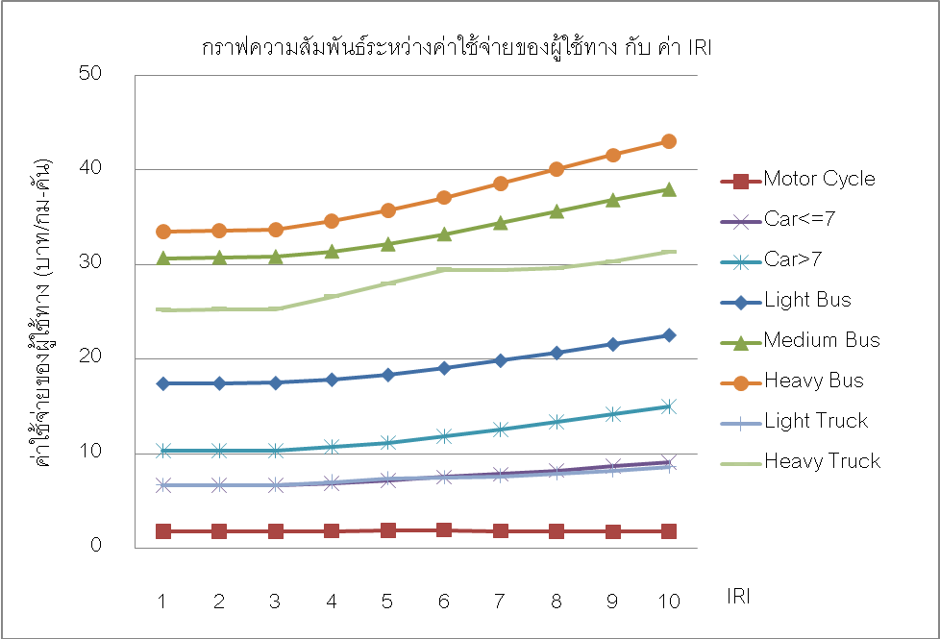
ภาพรวมระบบ
แบบจำลองต่างๆ ภายในโปรแกรม TPMS
แบบจำลองการเสื่อม
สภาพทาง
แบบจำลองผลกระทบต่อค่าใช้จ่ายผู้ใช้ทาง
แบบจำลองผลกระทบภายหลังการซ่อมบำรุง

Slide 20
ภาพรวมระบบ
ความสัมพันธ์ระหว่างแบบจำลองผลกระทบจากมาตรฐานการซ่อมและแบบจำลองต่างๆ
Deterioration Model
Intervention Criteria
IRI Model
Work Operation
Agency Cost
Road Work Effect Model
Economic Analysis
Reset Deterioration Parameter

Slide 21
เกณฑ์การซ่อมบำรุง
เกณฑ์พิจารณาการซ่อมบำรุง
Rutting เฉลี่ย เท่ากับ 5.09 mm
สรุปค่าความเสียหายทั่วประเทศ (ผิวทางลาดยาง)
IRI เฉลี่ย เท่ากับ 2.86 m/km
% Cracking เฉลี่ย เท่ากับ 1.13 %

Slide 22
เสนอแนะเกณฑ์พิจารณาการซ่อมบำรุง
วิธีการซ่อม | เดิม | ปรับเปลี่ยน
Paraslurry | 2.05 <= IRI <=2.5 และ 0% <= Cracking Area < = 5% และ อายุผิวทาง =>3 ปี | IRI <= 2.5 และ Cracking Area <= 5% หรือ Age => 3 ปี
Overlay 5 เซนติเมตร | 2.5<= IRI < 3.0 และ 0%<= Cracking Area <= 5% หรือ 10 มิลลิเมตร<= Rutting <= 50 มิลลิเมตร | IRI <= 3 และ Cracking Area <= 5% และ อายุผิวทาง => 2 ปี หรือ IRI <= 3 และ Rutting < 30 mm และ อายุผิวทาง => 2 ปี
Milling+Overlay 5 เซนติเมตร | - | IRI <= 4 และ Cracking Area <= 5% และ อายุผิวทาง => 2 ปี หรือ IRI <= 4 และ Rutting < 50 mm และ อายุผิวทาง => 2 ปี
Rehabilitation พร้อมปูผิว 5 เซนติเมตร | 3.0 <= IRI <=100 และ 0%<=Cracking Area <= 100% และ AADT < 8,000 หรือ 15 มิลลิเมตร<= Rutting <= 50 มิลลิเมตรและ AADT< 8,000 | IRI <= 100 และ Cracking Area < 100% และ AADT < 2,000 และ อายุผิวทาง => 2 ปี หรือ Rutting <= 50mm และ AADT < 2,000)และ อายุผิวทาง => 2 ปี
Rehabilitation พร้อมปูผิว 10 เซนติเมตร | 3.0 <= IRI <=100และ0%<=Cracking Area <= 100% และ AADT => 8,000 หรือ 15 มิลลิเมตร<= Rutting <= 50 มิลลิเมตร และ AADT=> 8,000 | IRI <= 100 และ Cracking Area < 100% และ AADT >= 2,000 และ อายุผิวทาง => 2 ปี หรือ Rutting <= 50mm และ AADT => 2,000)และ อายุผิวทาง => 2 ปี

Slide 23
เกณฑ์การซ่อมบำรุง
เสนอแนะเกณฑ์พิจารณาการซ่อมบำรุง
ผลการวิเคราะห์เงื่อนไขการซ่อมบำรุงบนผิวทางลาดยางหลังการปรับปรุง
*หมายเหตุ OL10 คือ OL05+Milling

Slide 24
เกณฑ์การซ่อมบำรุง
เสนอแนะเกณฑ์พิจารณาการซ่อมบำรุง
เงื่อนไขการซ่อมบำรุงในผิวทางคอนกรีต(กรมทางหลวง)
1 นำเข้าข้อมูลความเสียหายโดยพิจารณาความเสียหายว่าเป็นประเภท Low-Cracking หรือ HI - Cracking
2 วิเคราะห์วิธีการซ่อมบำรุงด้วยวิธีการ Slab Replacement ในแผ่นคอนกรีตที่มีความเสียหายประเภท Hi-cracking วิเคราะห์วิธีการซ่อมบำรุงด้วยวิธีการ Sub Sealing โดยพิจารณาจากแผ่นคอนกรีตที่มีความเสียหายประเภท Low-Cracking
3 วิเคราะห์วิธีการซ่อมบำรุงด้วยวิธีการ Joint Sealing โดยพิจารณารอยต่อของแผ่นคอนกรีตที่เกิดความเสียหาย โดยจะซ่อมแซมเฉพาะแผ่นที่เกิดความเสียหายเท่านั้น
กรณีที่แผ่นคอนกรีตไม่มีความเสียหายดังกล่าวมาแล้วข้างต้น ควรดำเนินการซ่อมบำรุงปกติ (Routine Maintenance) เพื่อเป็นการยืดอายุการใช้งานของผิวทางให้ดียิ่งขึ้น
4 วิเคราะห์วิธีการซ่อมบำรุงด้วยวิธีการ AC Overlay โดยพิจารณาสายทางที่มีค่าดัชนีความขรุขระสากล (IRI) มากกว่า 4.5 เมตรต่อกิโลเมตร

Slide 25
เกณฑ์การซ่อมบำรุง
เสนอแนะเกณฑ์พิจารณาการซ่อมบำรุง
High Crack > 0
Low crack > 0 or Faulting > 0
Flow Chart แสดงเงื่อนไขการซ่อมบำรุงในผิวทางคอนกรีต
พบ Joint Seal Damage
Joint Sealing**
IRI > 4.5
AC Overlay*
* ทำการซ่อมบำรุงทั้งช่วงกิโลเมตร
** ทำการซ่อมบำรุงเฉพาะแผ่นคอนกรีต

Slide 26
การปรับปรุงโปรแกรมบริหารงานบำรุงทาง (TPMS)
การปรับปรุงโปรแกรมบริหารงานบำรุงทาง (TPMS)
ศึกษา รวบรวมความต้องการในการใช้งานโปรแกรม TPMS
การปรับปรุงโปรแกรมบริหารบำรุงทาง (TPMS)
ศึกษาเทคโนโลยีทางด้านสารสนเทศที่เหมาะสมสำหรับใช้ในการปรับปรุงและพัฒนาระบบ TPMS
ติดตั้งระบบ และทดสอบการใช้งาน

Slide 27
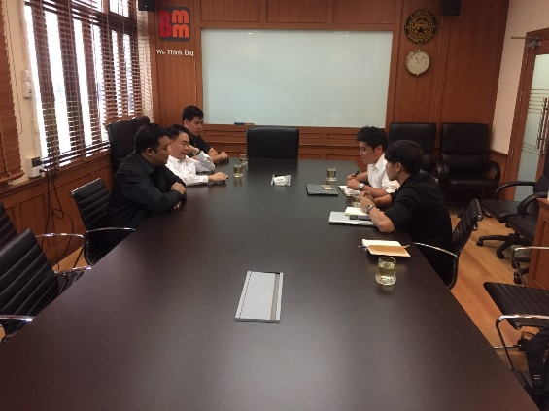
การปรับปรุงโปรแกรมบริหารงานบำรุงทาง (TPMS)
ศึกษา รวบรวมความต้องการในการใช้งานโปรแกรม TPMS
สามารถปรับเปลี่ยนค่าตัวแปรต่างๆ ภายในระบบ
โปรแกรม TPMS สามารถส่งออกรายงานได้เหมาะสมสำหรับการนำไปใช้งานในปัจจุบันและสามารถส่งออกรูปภาพที่บอกสภาพของสายทาง
แขวงทางหลวงสามารถวิเคราะห์งบประมาณโดยใช้โปรแกรม TPMS ในแต่ละแขวงเอง แล้วทำการส่งแผนการซ่อมบำรุงกลับมายังกรม ทางหลวง
โปรแกรม TPMS สามารถวิเคราะห์งบประมาณแยกตามประเภทกิจกรรมการซ่อมบำรุงได้
โปรแกรม TPMS สามารถวิเคราะห์การซ่อมบำรุง โดยการกำหนดวงเงินงบประมาณในแต่ละแขวงทางหลวงได้
การเชื่อมโยงกับระบบงานอื่นๆ ของกรมทางหลวงที่เกี่ยวข้อง
โปรแกรม TPMS ที่พัฒนาขึ้น ควรจะมีแยกการเก็บข้อมูลผลการวิเคราะห์แยกรายบุคคลได้ และสามารถเรียกดูผลการวิเคราะห์ย้อนหลังได้อย่างน้อย 3 ครั้งหลังสุด
การวิเคราะห์ข้อมูลจำนวนมากๆ ในเวลาเดียวกัน โดยผู้ใช้งานมากกว่า 1 คน
สามารถใช้งานระบบ TPMS ผ่านเว็บเบราเซอร์ เช่น Firefox, Chrome เป็นต้น

Slide 28
การปรับปรุงโปรแกรมบริหารงานบำรุงทาง (TPMS)
องค์ประกอบในการพัฒนาระบบ
องค์ประกอบต่างๆ ภายในระบบ | เวอร์ชัน
Symfony CMF | 2.0
PHP Engine | 7.0
nginx Web Server | 1.10
Ubuntu Linux | 16.04 LTS
PostgresSQL Database | 9.6
PostGIS Extenstion | 1.5
JasperReports Server | 6.3
Apache Tomcat | 8.5
Java Runtime Environment | 8

Slide 29
การปรับปรุงโปรแกรมบริหารงานบำรุงทาง (TPMS)
การเชื่อมต่อข้อมูลที่จำเป็นสำหรับใช้ในการวิเคราะห์
ใช้ข้อมูลสายทางของระบบ HRIS
ดึงปีที่ซ่อมล่าสุด จากระบบ Plannet
ดึงข้อมูล AADT ปีล่าสุดจากฐานข้อมูล TIMS
ดึงข้อมูลสำรวจจากฐานข้อมูล MIIS

Slide 30
การใช้งานระบบ TPMS
วิดีทัศน์สื่อการสอน การใช้งานโปรแกรม TPMS

Slide 31
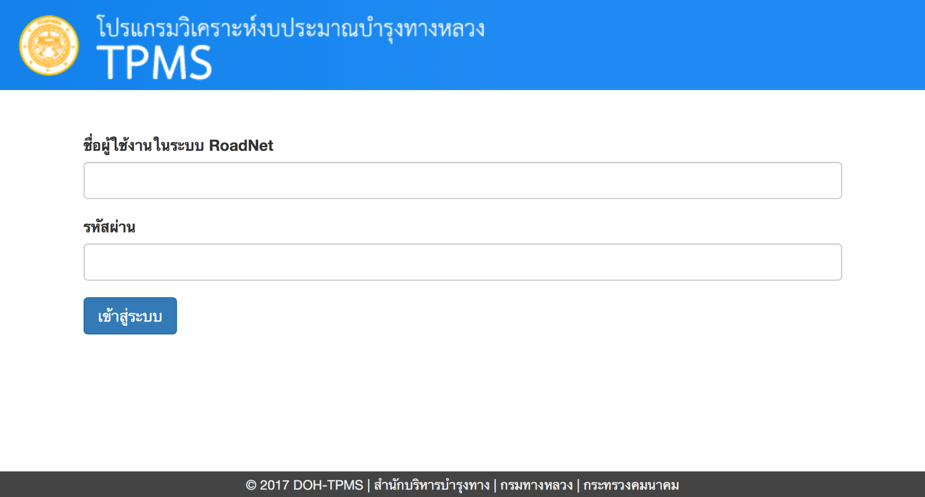
การใช้งานระบบ TPMS
1. เข้าสู่ระบบ

Slide 32
การใช้งานระบบ TPMS
สิทธิการเข้าใช้งานระบบ
ผู้ใช้งาน | วิเคราะห์ งบประมาณรายพื้นที่ | วิเคราะห์งบประมาณ ทั้งประเทศ | แก้ไข การตั้งค่า ส่วนพื้นที่ | แก้ไข การตั้งค่า ระบบ | เพิ่มเติมผู้ใช้งาน
ผู้บริหาร | / | / | - | - | -
เจ้าหน้าที่ส่วนกลาง | / | / | / | / | -
เจ้าหน้าที่ภูมิภาค | / | - | / | - | -
ผู้ดูแลระบบ | / | / | / | / | /

Slide 33
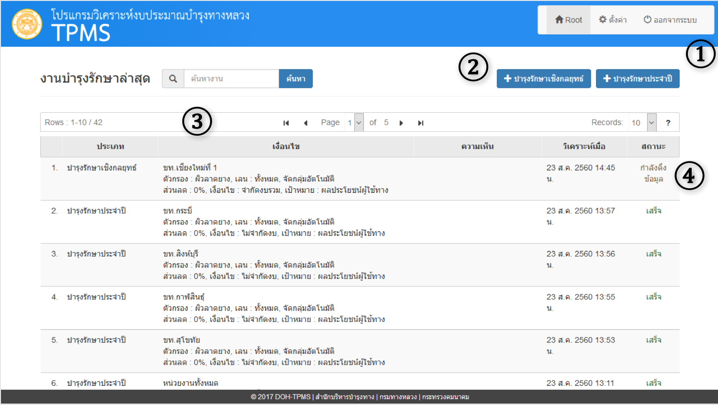
การใช้งานระบบ TPMS
2. หน้าหลัก
ประกอบด้วยส่วนต่างๆดังนี้
เมนูหลักได้แก่ หน้าหลัก, ตั้งค่า และออกจากระบบ
ปุ่มสั่งวิเคราะห์
รายการงานบำรุงรักษาที่เคยวิเคราะห์ และช่องค้นหางาน
สถานการณ์ทำงานประกอบด้วย
กำลังดึงข้อมูล – แสดงหลังจากเริ่มสั่งวิเคราะห์ข้อมูล
กำลังวิเคราะห์ – แสดงขณะระบบกำลังทำงาน
เสร็จ – แสดงเมื่อระบบวิเคราะห์งานเสร็จ สามารถกดที่แถวรายการเพื่อดูผล
พบปัญหา – เกิดข้อผิดพลาดในการทำงาน

Slide 34
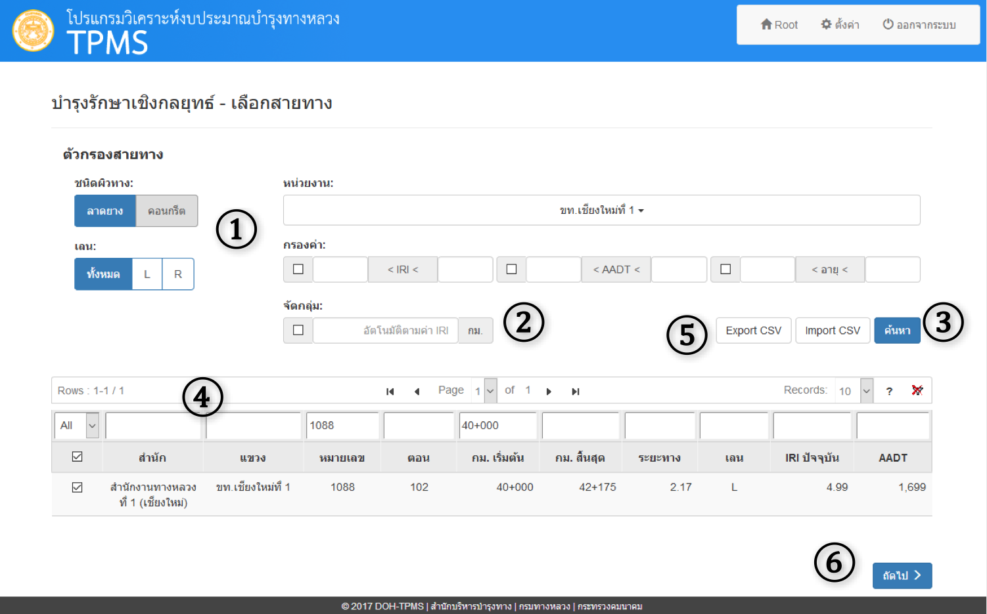
การใช้งานระบบ TPMS
3. การบำรุงรักษาเชิงกลยุทธ์
เมื่อกดปุ่ม “บำรุงรักษาเชิงกลยุทธ์” จากหน้าหลัก จะแสดงหน้าเลือกสายทาง ซึ่งมีการใช้งานดังนี้
กำหนดเงื่อนไขการค้นหา ได้แก่ เลน หน่วยงาน IRI AADT และอายุสายทาง
เลือกให้จัดกลุ่มอัตโนมัติ หรือกำหนดความยาวเอง
ค้นหาสายทางตามเงื่อนไข
ระบบจะแสดงรายการสายทาง โดยสามารถเพิ่มตัวกรอง หรือเลือกเฉพาะบางแถวได้

Slide 35
การใช้งานระบบ TPMS
3. การบำรุงรักษาเชิงกลยุทธ์
เมื่อกดปุ่ม “บำรุงรักษาเชิงกลยุทธ์” จากหน้าหลัก จะแสดงหน้าเลือกสายทาง ซึ่งมีการใช้งานดังนี้
Export สายทางเป็นไฟล์ CSV เพื่อเปิดด้วยโปรแกรมอื่น
สามารถใช้ Microsoft Excel ในการเปิดไฟล์ CSV โดยเมื่อบันทึกการแก้ไขต้องเลือกประเภทไฟล์เป็น CSV เท่านั้นถึงจะ Import ได้
การ Import จะเปลี่ยนรายการสายทางทั้งหมดให้เป็นข้อมูลในไฟล์ CSV ดังนั้นหากไม่ต้องการสายทางใดให้ลบบรรทัดนั้นออกก่อน Import
กดปุ่มถัดไปเพื่อไปยังหน้ากำหนดงบประมาณ
**เนื่องจากการวิเคราะห์แบบบำรุงรักษาเชิงกลยุทธ์จะเป็นต้องอาศัยแบบจำลองการเสื่อมสภาพของผิวทางจึงเป็นผลให้สามารถวิเคราะห์ได้แต่เฉพาะในผิวทางลาดยางเท่านั้น

Slide 36
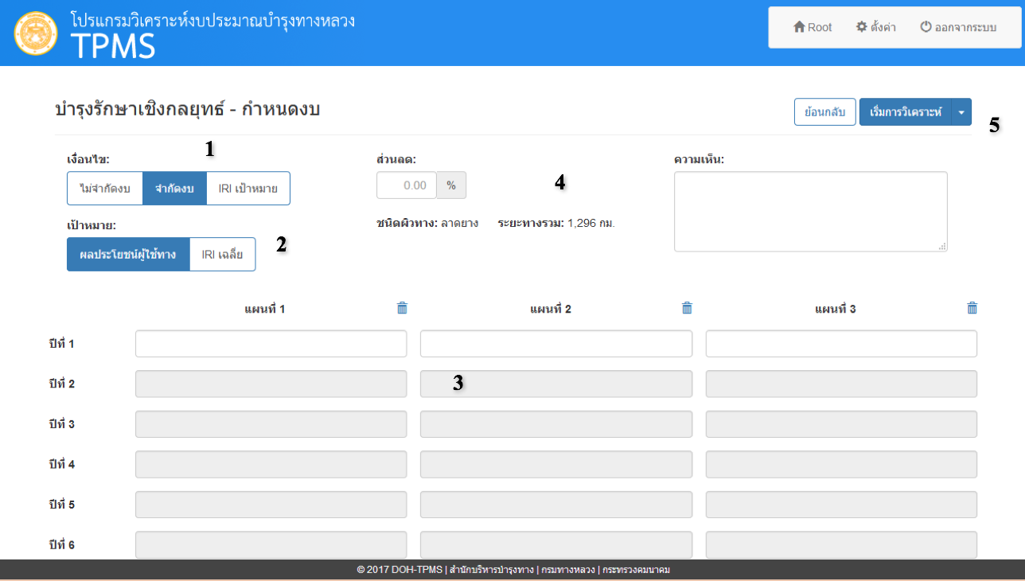
การใช้งานระบบ TPMS
3.1 ขั้นตอนที่หน้ากำหนดงบประมาณ
เลือกเงื่อนไขการวิเคราะห์ ได้แก่ ไม่จำกัดงบประมาณ จำกัดงบประมาณ และ IRI เป้าหมาย
กำหนดเป้าหมาย ซึ่งจะแตกต่างกันตามเงื่อนไขที่เลือก
กรอกงบประมาณ หรือ IRI เป้าหมาย ในแต่ละแผน
สามารถลบแผน ด้วยปุ่มถังขยะ
จำนวนปีที่คำนวณจะถูกเลือกตามค่าที่กรอกไว้
สำหรับเงื่อนไขไม่จำกัดงบประมาณ จะมีตัวเลือกระยะเวลาแทน
ระบุส่วนลด หรือใช้ค่าเริ่มต้น (0%)
เริ่มการวิเคราะห์ หรือใช้ตัวเลือกเริ่มการวิเคราะห์แบบเทียบเท่า
ระบบจะเปลี่ยนกลับไปหน้าหลักเมื่อส่งข้อมูลไปยังเซิร์ฟเวอร์แล้ว

Slide 37
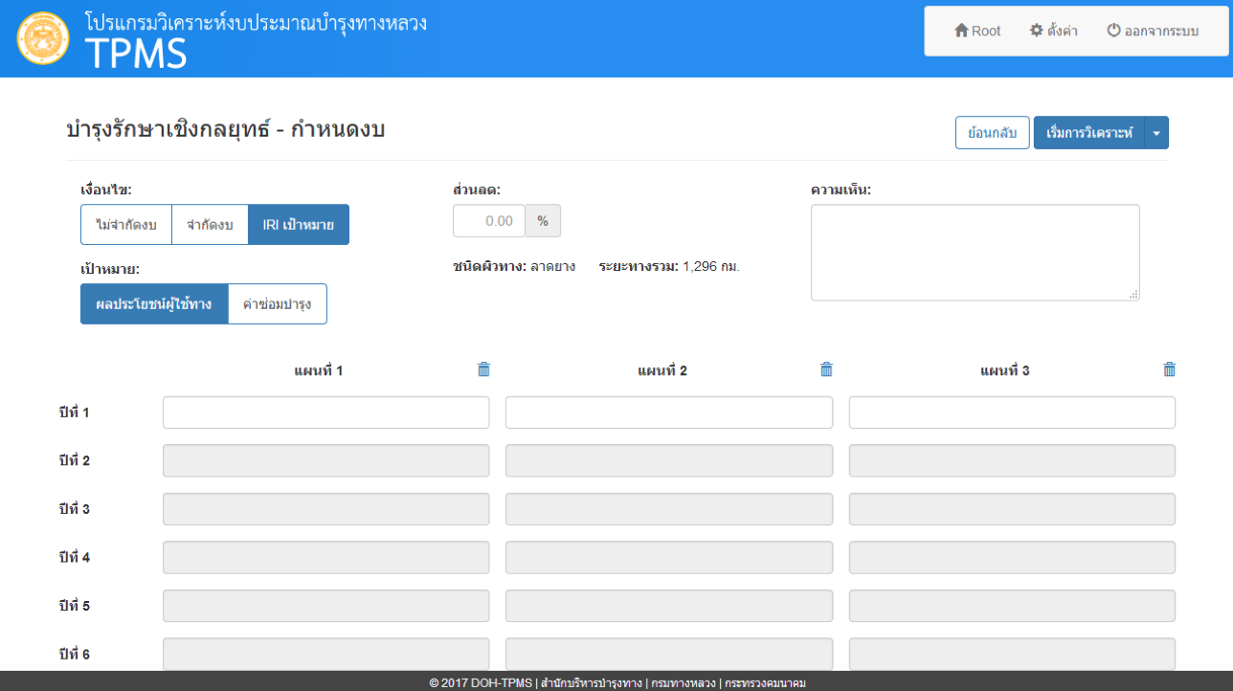
การใช้งานระบบ TPMS
3.1 ขั้นตอนที่หน้ากำหนดงบประมาณ
เลือกเงื่อนไขการวิเคราะห์ ได้แก่ ไม่จำกัดงบประมาณ จำกัดงบประมาณ และ IRI เป้าหมาย
กำหนดเป้าหมาย ซึ่งจะแตกต่างกันตามเงื่อนไขที่เลือก
กรอกงบประมาณ หรือ IRI เป้าหมาย ในแต่ละแผน
สามารถลบแผน ด้วยปุ่มถังขยะ
จำนวนปีที่คำนวณจะถูกเลือกตามค่าที่กรอกไว้
สำหรับเงื่อนไขไม่จำกัดงบประมาณ จะมีตัวเลือกระยะเวลาแทน
ระบุส่วนลด หรือใช้ค่าเริ่มต้น (0%)
เริ่มการวิเคราะห์ หรือใช้ตัวเลือกเริ่มการวิเคราะห์แบบเทียบเท่า
ระบบจะเปลี่ยนกลับไปหน้าหลักเมื่อส่งข้อมูลไปยังเซิร์ฟเวอร์แล้ว

Slide 38
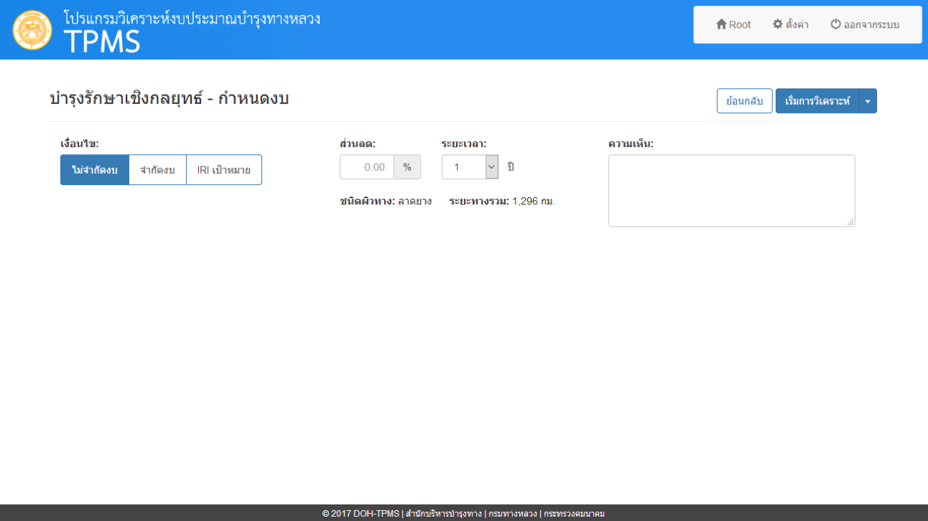
การใช้งานระบบ TPMS
3.1 ขั้นตอนที่หน้ากำหนดงบประมาณ
เลือกเงื่อนไขการวิเคราะห์ ได้แก่ ไม่จำกัดงบประมาณ จำกัดงบประมาณ และ IRI เป้าหมาย
กำหนดเป้าหมาย ซึ่งจะแตกต่างกันตามเงื่อนไขที่เลือก
กรอกงบประมาณ หรือ IRI เป้าหมาย ในแต่ละแผน
สามารถลบแผน ด้วยปุ่มถังขยะ
จำนวนปีที่คำนวณจะถูกเลือกตามค่าที่กรอกไว้
สำหรับเงื่อนไขไม่จำกัดงบประมาณ จะมีตัวเลือกระยะเวลาแทน
ระบุส่วนลด หรือใช้ค่าเริ่มต้น (0%)
เริ่มการวิเคราะห์ หรือใช้ตัวเลือกเริ่มการวิเคราะห์แบบเทียบเท่า
ระบบจะเปลี่ยนกลับไปหน้าหลักเมื่อส่งข้อมูลไปยังเซิร์ฟเวอร์แล้ว

Slide 39
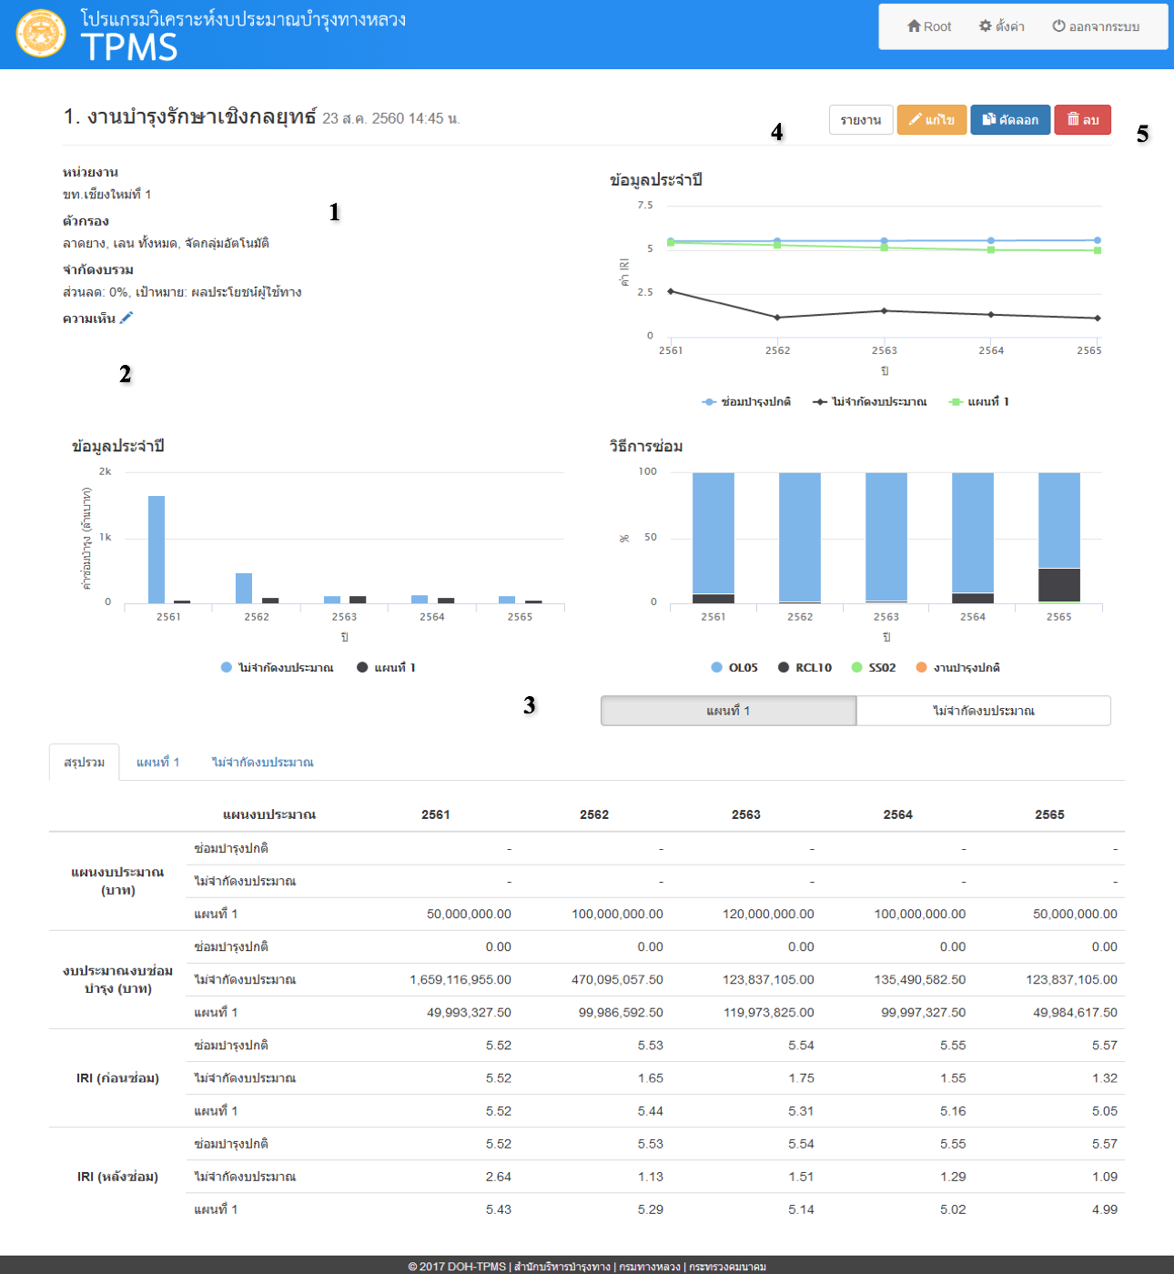
การใช้งานระบบ TPMS
3.2 เมื่อช่องแสดงสถานะการวิเคราะห์
เปลี่ยนสถานะเป็นเสร็จ จะแสดงผลการวิเคราะห์ดังนี้
เงื่อนไขที่สั่งไว้
ความเห็น แก้ไขได้โดยกดปุ่มดินสอ
ผลการวิเคราะห์ ในรูปแบบกราฟ และตาราง
เมนูออกรายงาน
ปุ่มแก้ไขเงื่อนไขการวิเคราะห์ คัดลอกเงื่อนไขเป็นการวิเคราะห์ใหม่ และลบผลการวิเคราะห์

Slide 40
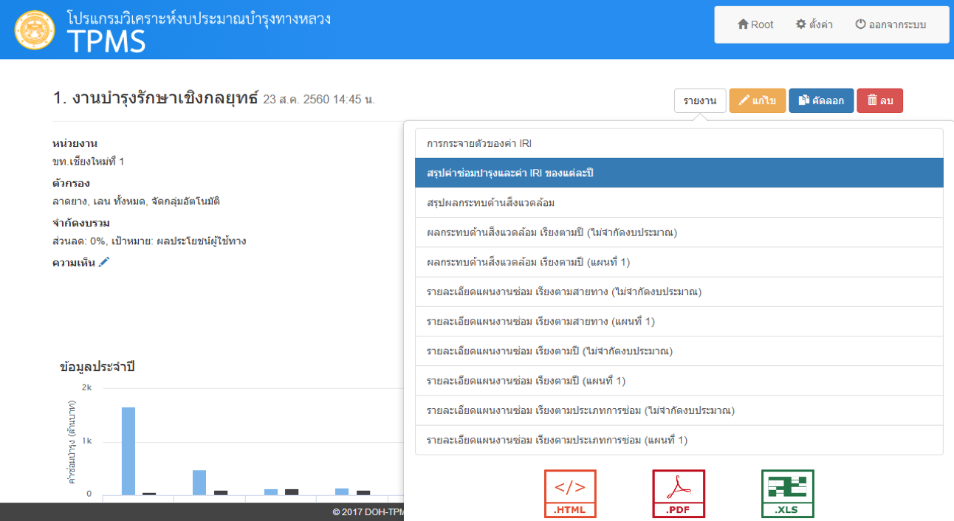
การใช้งานระบบ TPMS
3.2 เมื่อช่องแสดงสถานะการวิเคราะห์
เปลี่ยนสถานะเป็นเสร็จ จะแสดงผลการวิเคราะห์ดังนี้
เงื่อนไขที่สั่งไว้
ความเห็น แก้ไขได้โดยกดปุ่มดินสอ
ผลการวิเคราะห์ ในรูปแบบกราฟ และตาราง
เมนูออกรายงาน
ปุ่มแก้ไขเงื่อนไขการวิเคราะห์ คัดลอกเงื่อนไขเป็นการวิเคราะห์ใหม่ และลบผลการวิเคราะห์

Slide 41
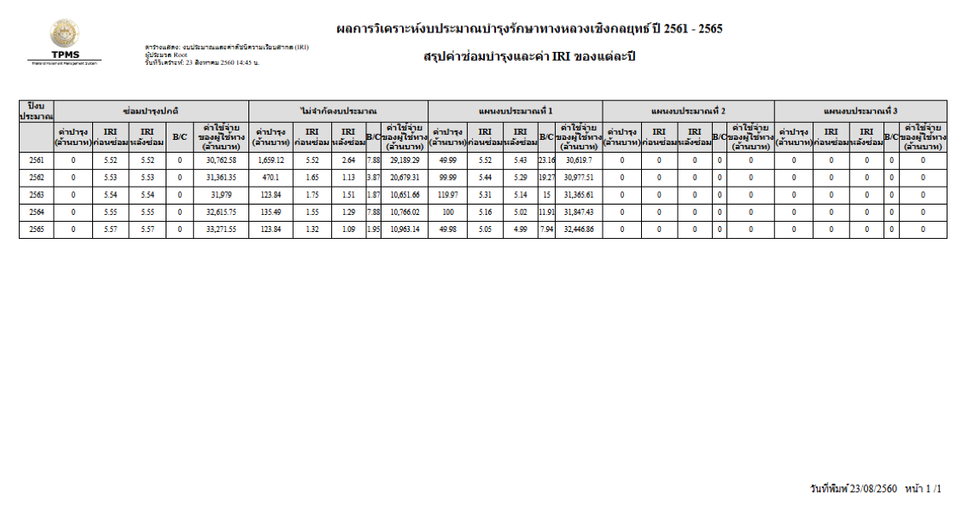
การใช้งานระบบ TPMS
3.2 เมื่อช่องแสดงสถานะการวิเคราะห์
เปลี่ยนสถานะเป็นเสร็จ จะแสดงผลการวิเคราะห์ดังนี้
เงื่อนไขที่สั่งไว้
ความเห็น แก้ไขได้โดยกดปุ่มดินสอ
ผลการวิเคราะห์ ในรูปแบบกราฟ และตาราง
เมนูออกรายงาน
ปุ่มแก้ไขเงื่อนไขการวิเคราะห์ คัดลอกเงื่อนไขเป็นการวิเคราะห์ใหม่ และลบผลการวิเคราะห์

Slide 42
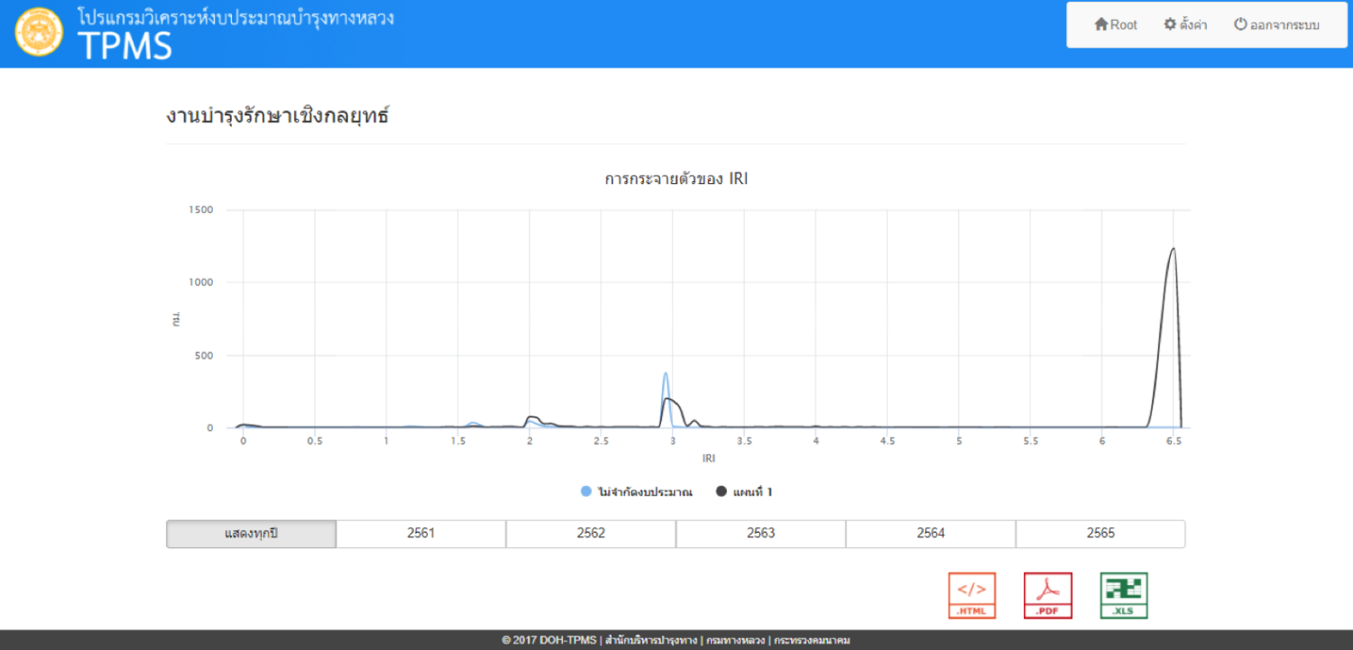
การใช้งานระบบ TPMS
3.2 เมื่อช่องแสดงสถานะการวิเคราะห์
เปลี่ยนสถานะเป็นเสร็จ จะแสดงผลการวิเคราะห์ดังนี้
เงื่อนไขที่สั่งไว้
ความเห็น แก้ไขได้โดยกดปุ่มดินสอ
ผลการวิเคราะห์ ในรูปแบบกราฟ และตาราง
เมนูออกรายงาน
ปุ่มแก้ไขเงื่อนไขการวิเคราะห์ คัดลอกเงื่อนไขเป็นการวิเคราะห์ใหม่ และลบผลการวิเคราะห์

Slide 43
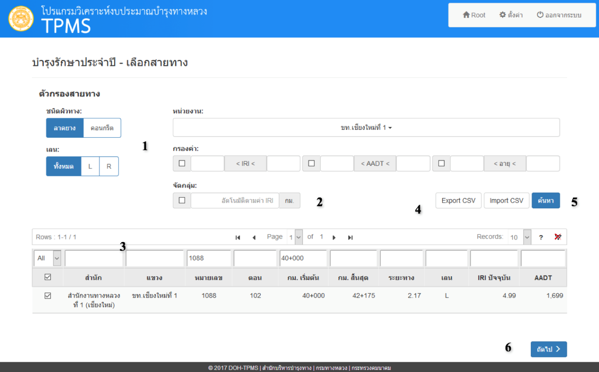
การใช้งานระบบ TPMS
4. การบำรุงรักษาประจำปี
เมื่อกดปุ่ม “บำรุงรักษาประจำปี” จากหน้าหลัก จะแสดงหน้าเลือกสายทาง ซึ่งมีการใช้งานดังนี้
กำหนดเงื่อนไขการค้นหา ได้แก่ ชนิดผิวทาง เลน หน่วยงาน IRI AADT และอายุสายทาง
เลือกให้จัดกลุ่มอัตโนมัติ หรือกำหนดความยาวเอง
ค้นหาสายทางตามเงื่อนไข
ระบบจะแสดงรายการสายทาง โดยสามารถเพิ่มตัวกรอง หรือเลือกเฉพาะบางแถวได้

Slide 44
การใช้งานระบบ TPMS
4. การบำรุงรักษาประจำปี
เมื่อกดปุ่ม “บำรุงรักษาประจำปี” จากหน้าหลัก จะแสดงหน้าเลือกสายทาง ซึ่งมีการใช้งานดังนี้
Export สายทางเป็นไฟล์ CSV เพื่อเปิดด้วยโปรแกรมอื่น
สามารถใช้ Microsoft Excel ในการเปิดไฟล์ CSV โดยเมื่อบันทึกการแก้ไขต้องเลือกประเภทไฟล์เป็น CSV เท่านั้นถึงจะ Import ได้
การ Import จะเปลี่ยนรายการสายทางทั้งหมดให้เป็นข้อมูลในไฟล์ CSV ดังนั้นหากไม่ต้องการสายทางใดให้ลบบรรทัดนั้นออกก่อน Import
กดปุ่มถัดไปเพื่อไปยังหน้ากำหนดงบประมาณ

Slide 45
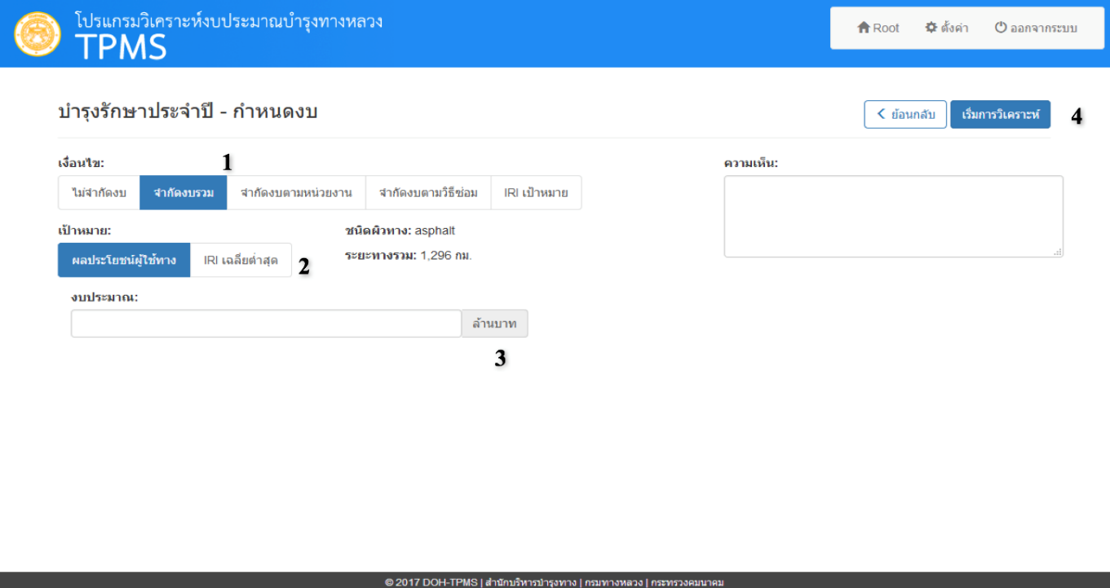
การใช้งานระบบ TPMS
4.1 ขั้นตอนที่หน้ากำหนดงบประมาณ
เลือกเงื่อนไขการวิเคราะห์ ได้แก่ ไม่จำกัดงบประมาณ จำกัดงบประมาณรวม จำกัดงบประมาณตามหน่วยงาน จำกัดงบประมาณตามวิธีซ่อม และ IRI เป้าหมาย
กำหนดเป้าหมาย ซึ่งจะแตกต่างกันตามเงื่อนไขที่เลือก
กรอกงบประมาณ หรือ IRI เป้าหมาย
ระบบจะแสดงผลรวมของงบประมาณทั้งหมดที่กรอก
เริ่มการวิเคราะห์
ระบบจะเปลี่ยนกลับไปหน้าหลักเมื่อส่งข้อมูลไปยังเซิร์ฟเวอร์แล้ว

Slide 46
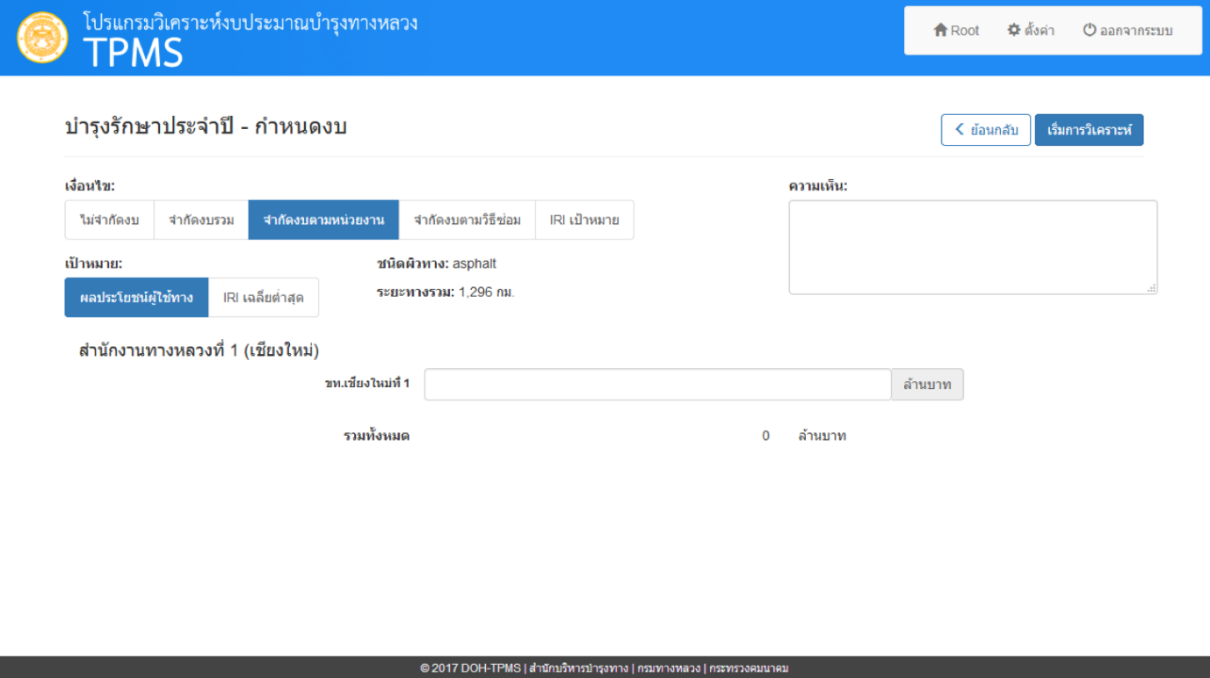
การใช้งานระบบ TPMS
4.1 ขั้นตอนที่หน้ากำหนดงบประมาณ
เลือกเงื่อนไขการวิเคราะห์ ได้แก่ ไม่จำกัดงบประมาณ จำกัดงบประมาณรวม จำกัดงบประมาณตามหน่วยงาน จำกัดงบประมาณตามวิธีซ่อม และ IRI เป้าหมาย
กำหนดเป้าหมาย ซึ่งจะแตกต่างกันตามเงื่อนไขที่เลือก
กรอกงบประมาณ หรือ IRI เป้าหมาย
ระบบจะแสดงผลรวมของงบประมาณทั้งหมดที่กรอก
เริ่มการวิเคราะห์
ระบบจะเปลี่ยนกลับไปหน้าหลักเมื่อส่งข้อมูลไปยังเซิร์ฟเวอร์แล้ว

Slide 47
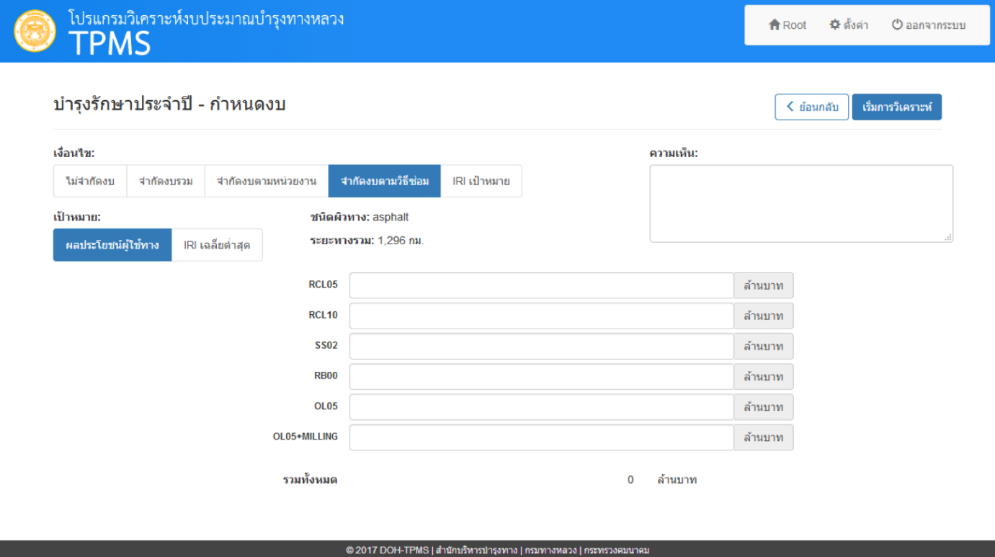
การใช้งานระบบ TPMS
4.1 ขั้นตอนที่หน้ากำหนดงบประมาณ
เลือกเงื่อนไขการวิเคราะห์ ได้แก่ ไม่จำกัดงบประมาณ จำกัดงบประมาณรวม จำกัดงบประมาณตามหน่วยงาน จำกัดงบประมาณตามวิธีซ่อม และ IRI เป้าหมาย
กำหนดเป้าหมาย ซึ่งจะแตกต่างกันตามเงื่อนไขที่เลือก
กรอกงบประมาณ หรือ IRI เป้าหมาย
ระบบจะแสดงผลรวมของงบประมาณทั้งหมดที่กรอก
เริ่มการวิเคราะห์
ระบบจะเปลี่ยนกลับไปหน้าหลักเมื่อส่งข้อมูลไปยังเซิร์ฟเวอร์แล้ว

Slide 48
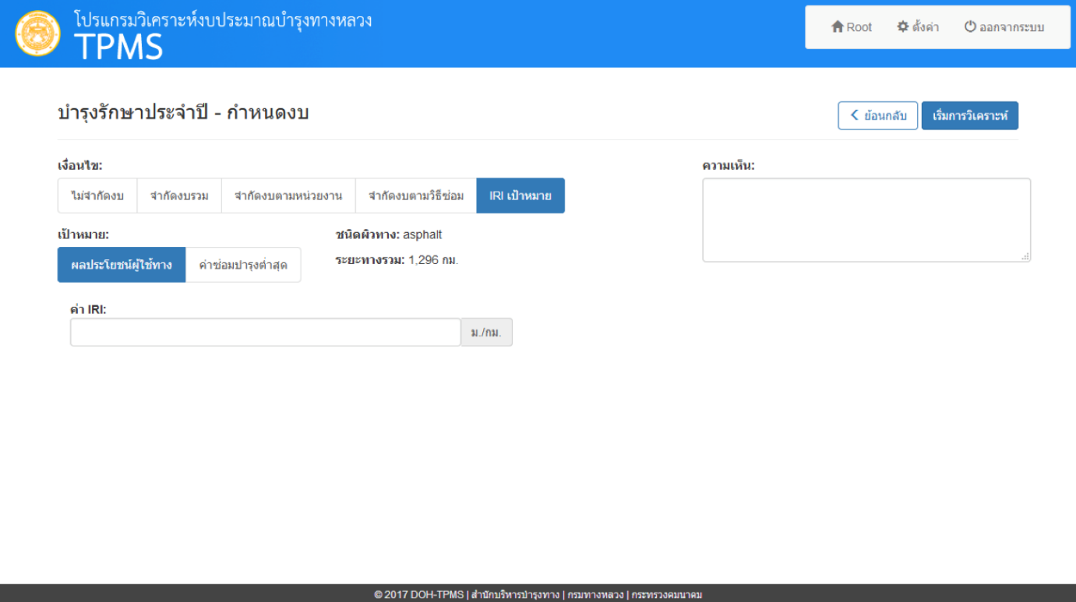
การใช้งานระบบ TPMS
4.1 ขั้นตอนที่หน้ากำหนดงบประมาณ
เลือกเงื่อนไขการวิเคราะห์ ได้แก่ ไม่จำกัดงบประมาณ จำกัดงบประมาณรวม จำกัดงบประมาณตามหน่วยงาน จำกัดงบประมาณตามวิธีซ่อม และ IRI เป้าหมาย
กำหนดเป้าหมาย ซึ่งจะแตกต่างกันตามเงื่อนไขที่เลือก
กรอกงบประมาณ หรือ IRI เป้าหมาย
ระบบจะแสดงผลรวมของงบประมาณทั้งหมดที่กรอก
เริ่มการวิเคราะห์
ระบบจะเปลี่ยนกลับไปหน้าหลักเมื่อส่งข้อมูลไปยังเซิร์ฟเวอร์แล้ว

Slide 49
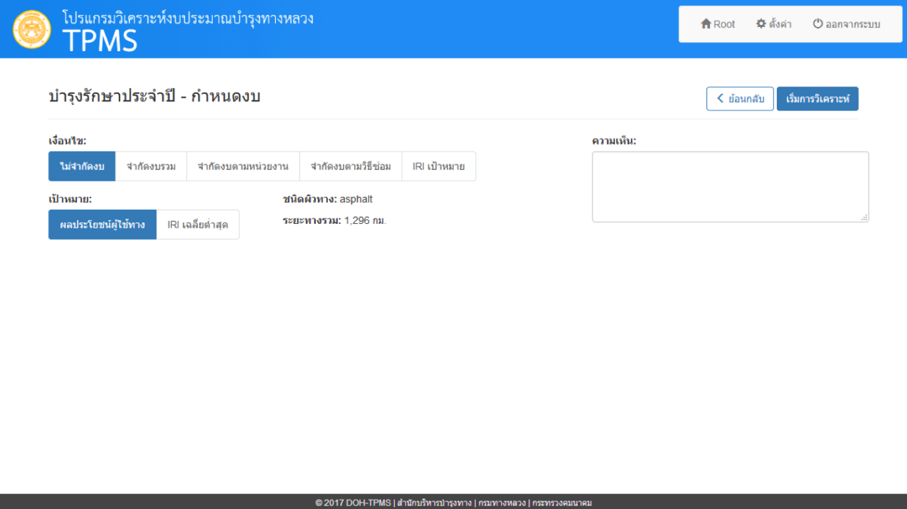
การใช้งานระบบ TPMS
4.1 ขั้นตอนที่หน้ากำหนดงบประมาณ
เลือกเงื่อนไขการวิเคราะห์ ได้แก่ ไม่จำกัดงบประมาณ จำกัดงบประมาณรวม จำกัดงบประมาณตามหน่วยงาน จำกัดงบประมาณตามวิธีซ่อม และ IRI เป้าหมาย
กำหนดเป้าหมาย ซึ่งจะแตกต่างกันตามเงื่อนไขที่เลือก
กรอกงบประมาณ หรือ IRI เป้าหมาย
ระบบจะแสดงผลรวมของงบประมาณทั้งหมดที่กรอก
เริ่มการวิเคราะห์
ระบบจะเปลี่ยนกลับไปหน้าหลักเมื่อส่งข้อมูลไปยังเซิร์ฟเวอร์แล้ว

Slide 50
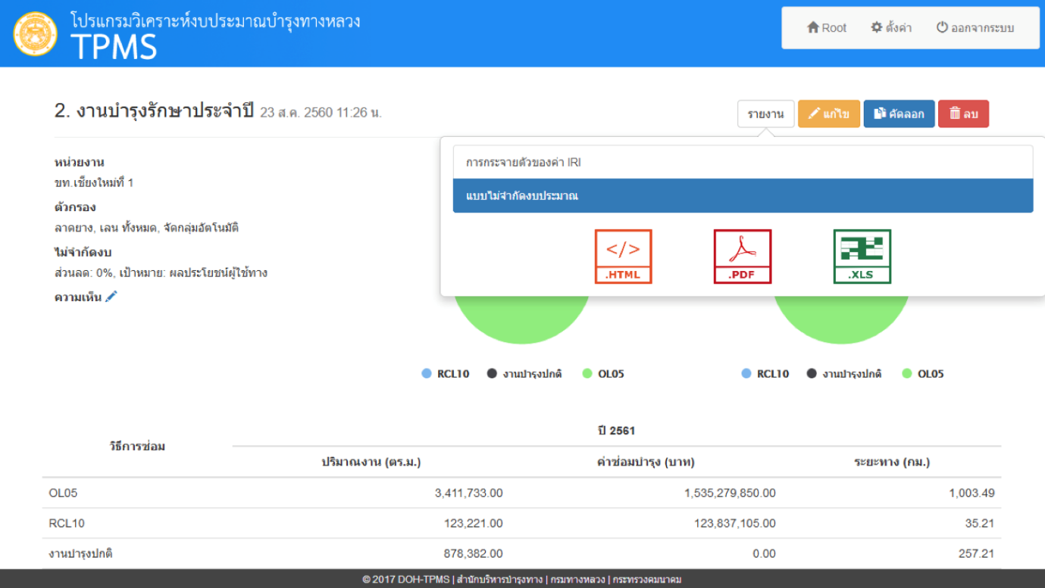
การใช้งานระบบ TPMS
4.2 การแสดงผลการวิเคราะห์ดังนี้
เงื่อนไขที่สั่งไว้
ความเห็น แก้ไขได้โดยกดปุ่มดินสอ
ผลการวิเคราะห์ ในรูปแบบกราฟ และตาราง
เมนูออกรายงาน
ปุ่มแก้ไขเงื่อนไขการวิเคราะห์ คัดลอกเงื่อนไขเป็นการวิเคราะห์ใหม่ และลบผลการวิเคราะห์

Slide 51
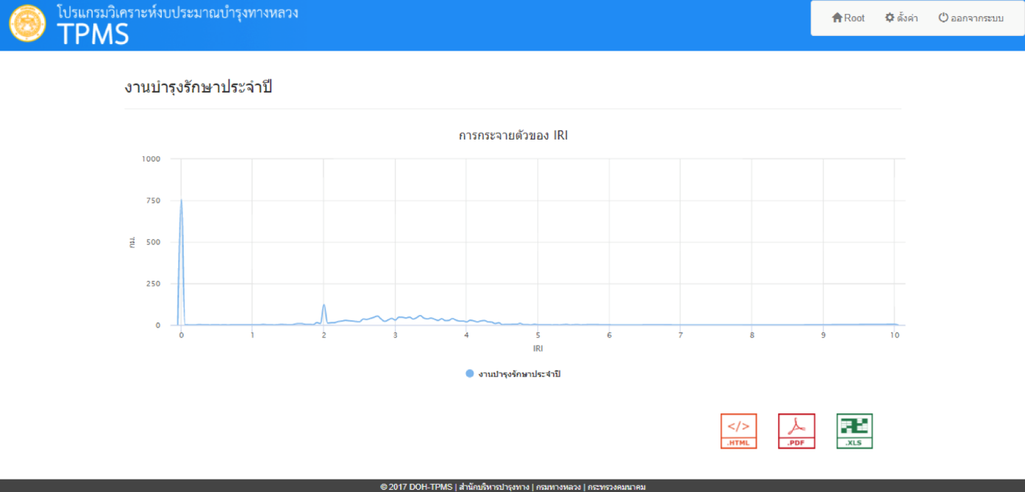
การใช้งานระบบ TPMS
4.2 การแสดงผลการวิเคราะห์ดังนี้
เงื่อนไขที่สั่งไว้
ความเห็น แก้ไขได้โดยกดปุ่มดินสอ
ผลการวิเคราะห์ ในรูปแบบกราฟ และตาราง
เมนูออกรายงาน
ปุ่มแก้ไขเงื่อนไขการวิเคราะห์ คัดลอกเงื่อนไขเป็นการวิเคราะห์ใหม่ และลบผลการวิเคราะห์

Slide 52
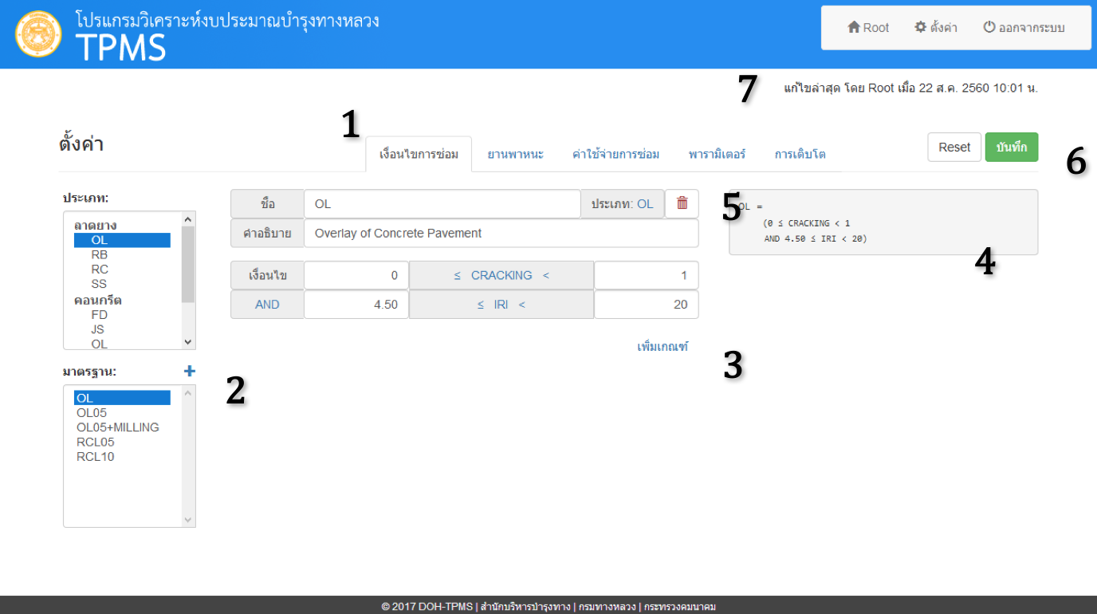
การใช้งานระบบ TPMS
ตั้งค่า – เงื่อนไขการซ่อม
เมื่อกดเมนูตั้งค่า จะแสดงแท็บเงื่อนไขการซ่อมเป็นแท็บแรก ซึ่งมีส่วนประกอบดังนี้
เลือกแท็บที่ต้องการตั้งค่า
เลือกมาตรฐานที่ต้องการแก้ไข หรือเพิ่มมาตรฐานใหม่โดยกดปุ่ม +
เพิ่มเกณฑ์ และแก้ไขสมการ
ทางขวาของหน้าจอจะแสดงสมการตามที่ถูกแก้ไข
ปุ่มลบมาตรฐานที่เลือก
บันทึกค่าที่แก้ไข
- Reset เพื่อกลับไปใช้ค่าเริ่มต้น
- หากไม่ต้องการบันทึกสามารถกดที่ชื่อเว็บไซต์ หรือปุ่มแรกในเมนูเพื่อกลับไปหน้าหลัก
- ขั้นตอนนี้จะเหมือนกันทุกแท็บ
ระบบจะแสดงชื่อผู้แก้ไข และเวลาที่แก้ล่าสุด

Slide 53
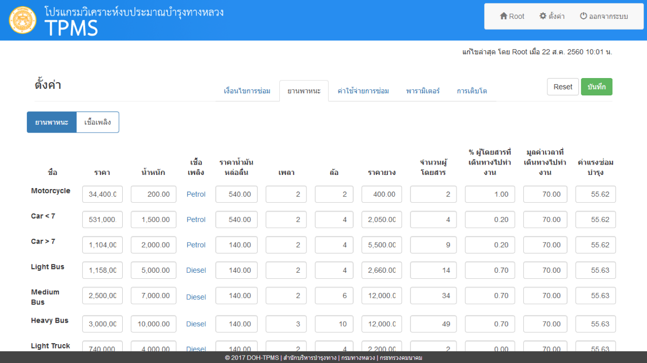
การใช้งานระบบ TPMS
ตั้งค่า – ยานพาหนะ
เลือกแก้ไขข้อมูลยานพาหนะ หรือเชื้อเพลิง

Slide 54
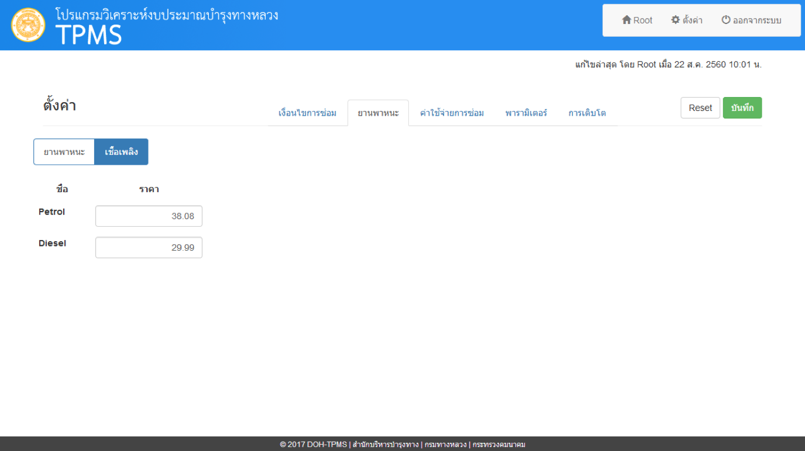
การใช้งานระบบ TPMS
ตั้งค่า – ยานพาหนะ
เลือกแก้ไขข้อมูลยานพาหนะ หรือเชื้อเพลิง

Slide 55
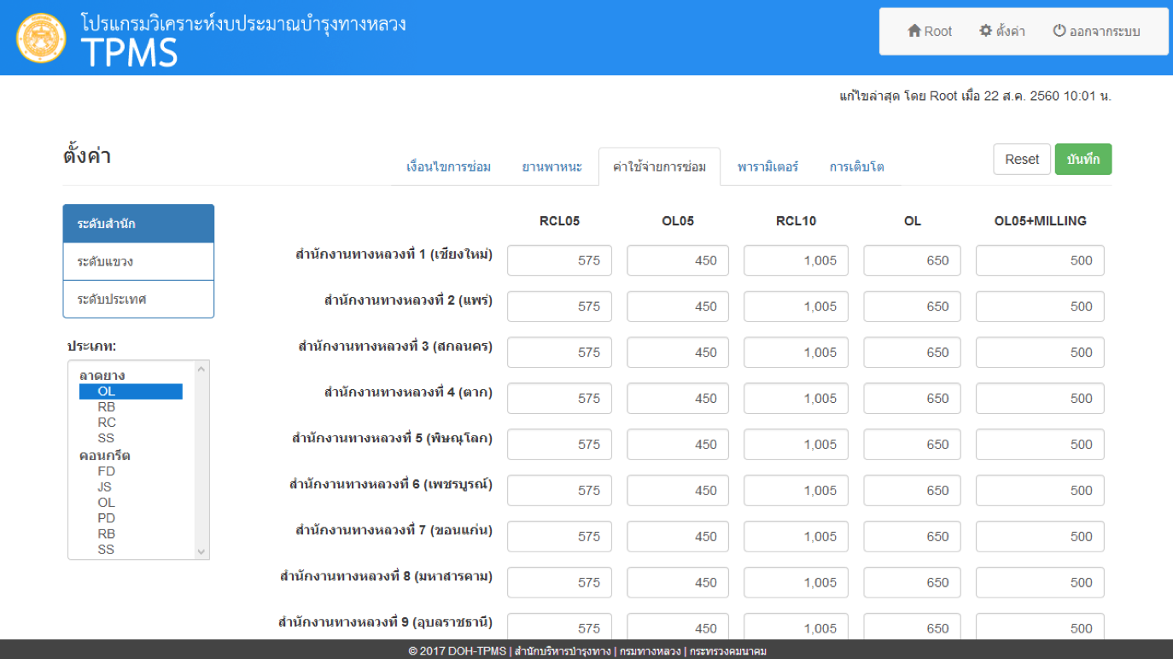
การใช้งานระบบ TPMS
ตั้งค่า – ค่าใช้จ่ายการซ่อม
เลือกระดับของหน่วยงาน และประเภทการซ่อม เพื่อแก้ไขค่าซ่อมของมาตรฐานต่างๆ

Slide 56
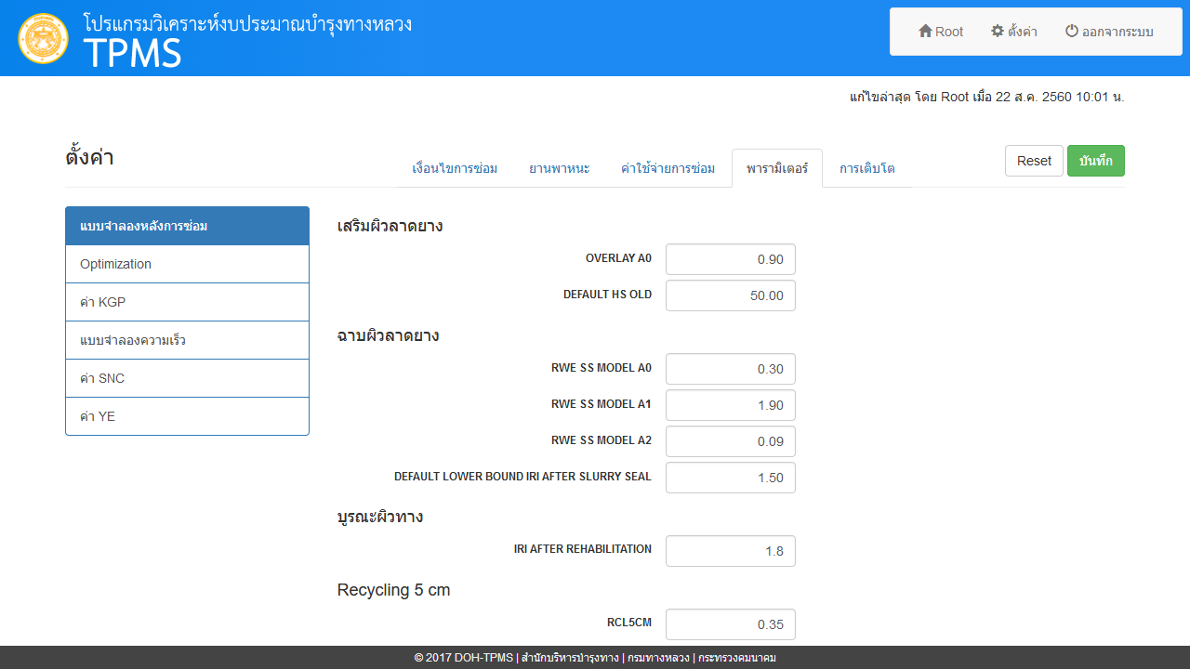
การใช้งานระบบ TPMS
ตั้งค่า – พารามิเตอร์
เลือกกลุ่มของพารามิเตอร์ เพื่อแสดงสูตรการคำนวณ และแก้ไขค่าพารามิเตอร์
ตั้งค่าแบบจำลอง
ตั้งค่า Optimization
ตั้งค่า Kgp
ตั้งค่า SNC
ตั้งค่า YE4

Slide 57
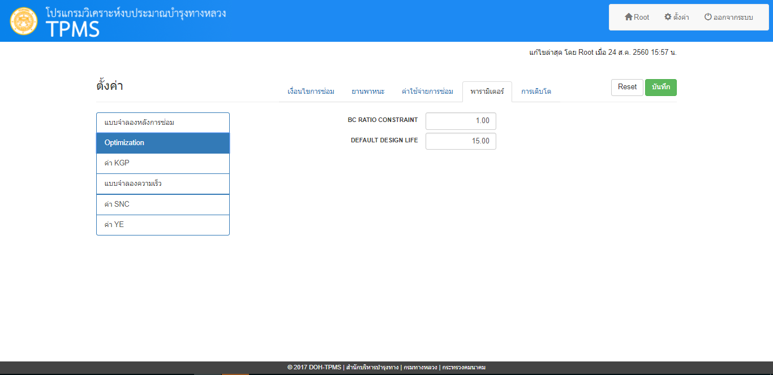
การใช้งานระบบ TPMS
ตั้งค่า – พารามิเตอร์
เลือกกลุ่มของพารามิเตอร์ เพื่อแสดงสูตรการคำนวณ และแก้ไขค่าพารามิเตอร์
ตั้งค่าแบบจำลอง
ตั้งค่า Optimization
ตั้งค่า Kgp
ตั้งค่า SNC
ตั้งค่า YE4

Slide 58
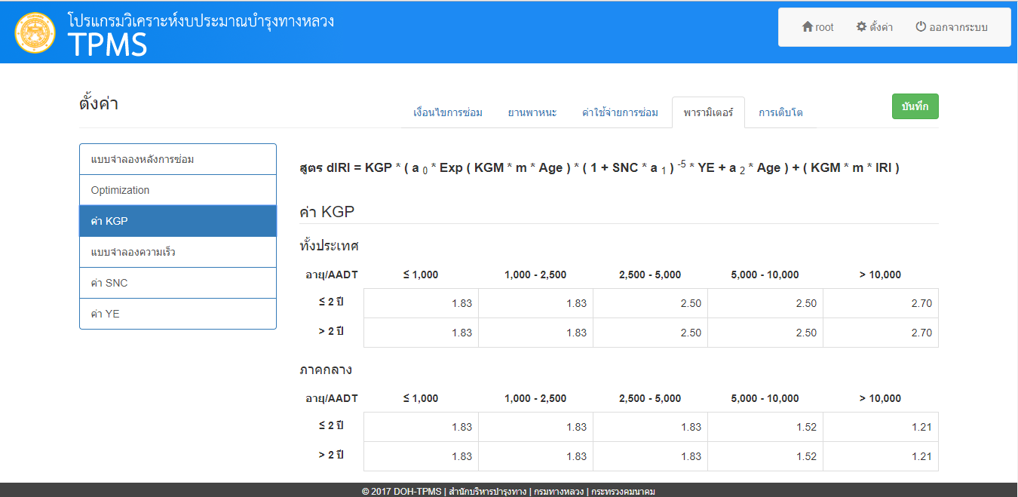
การใช้งานระบบ TPMS
ตั้งค่า – พารามิเตอร์
เลือกกลุ่มของพารามิเตอร์ เพื่อแสดงสูตรการคำนวณ และแก้ไขค่าพารามิเตอร์
ตั้งค่าแบบจำลอง
ตั้งค่า Optimization
ตั้งค่า Kgp
ตั้งค่า SNC
ตั้งค่า YE4

Slide 59
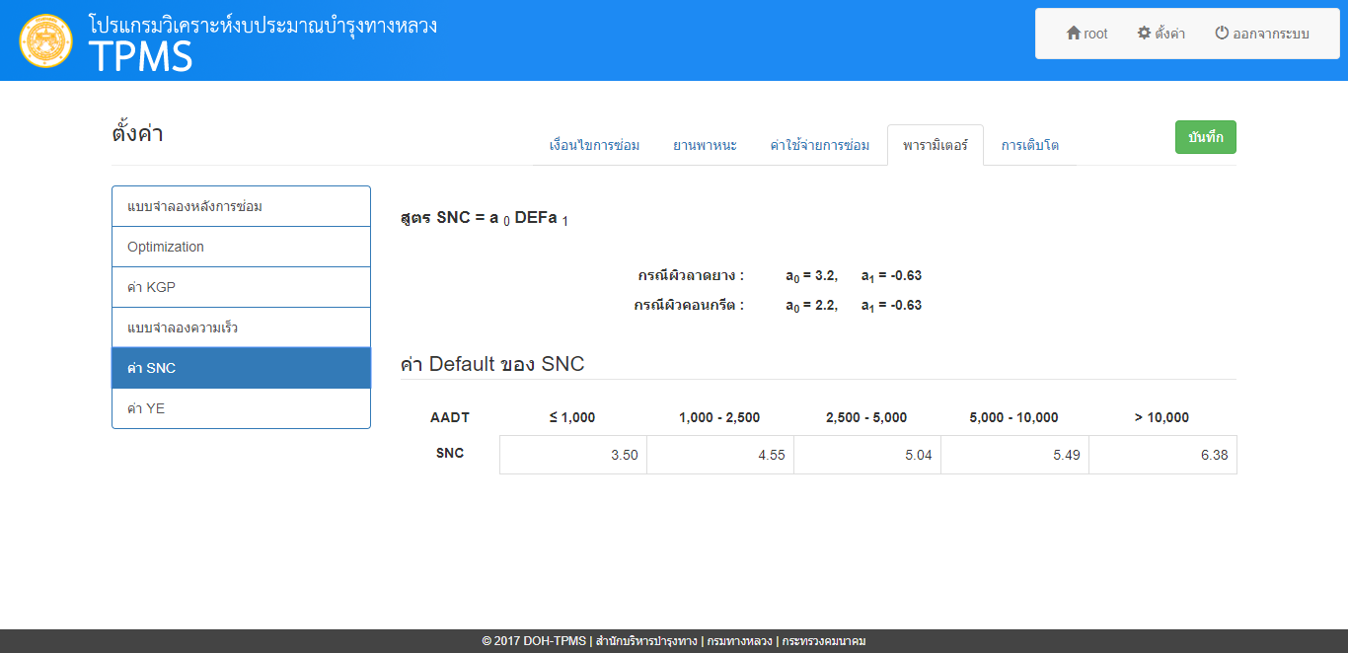
การใช้งานระบบ TPMS
ตั้งค่า – พารามิเตอร์
เลือกกลุ่มของพารามิเตอร์ เพื่อแสดงสูตรการคำนวณ และแก้ไขค่าพารามิเตอร์
ตั้งค่าแบบจำลอง
ตั้งค่า Optimization
ตั้งค่า Kgp
ตั้งค่า SNC
ตั้งค่า YE4

Slide 60
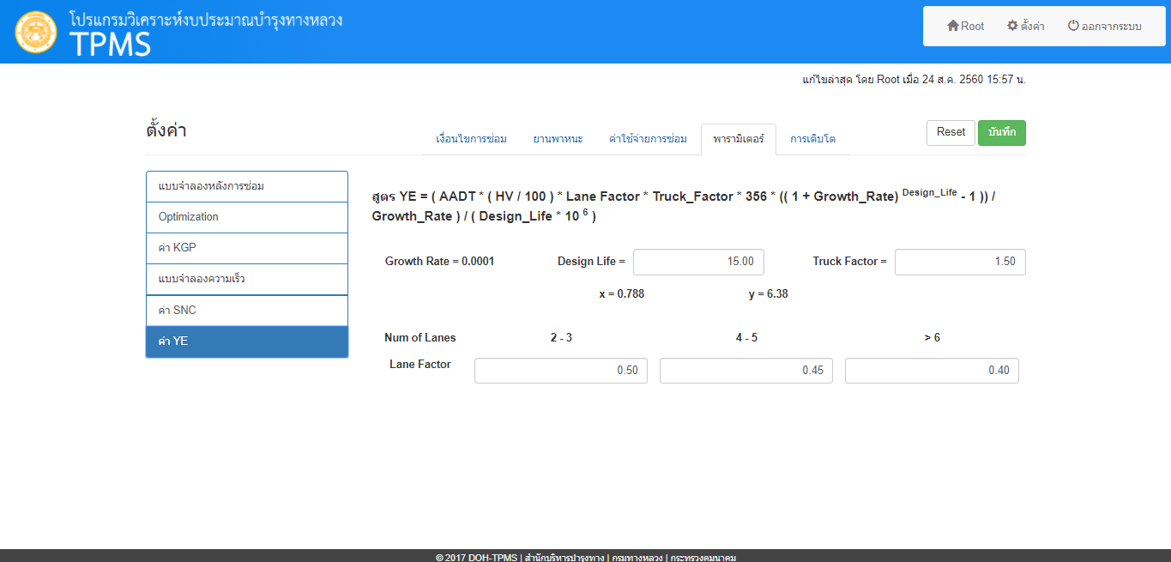
การใช้งานระบบ TPMS
ตั้งค่า – พารามิเตอร์
เลือกกลุ่มของพารามิเตอร์ เพื่อแสดงสูตรการคำนวณ และแก้ไขค่าพารามิเตอร์
ตั้งค่าแบบจำลอง
ตั้งค่า Optimization
ตั้งค่า Kgp
ตั้งค่า SNC
ตั้งค่า YE4

Slide 61
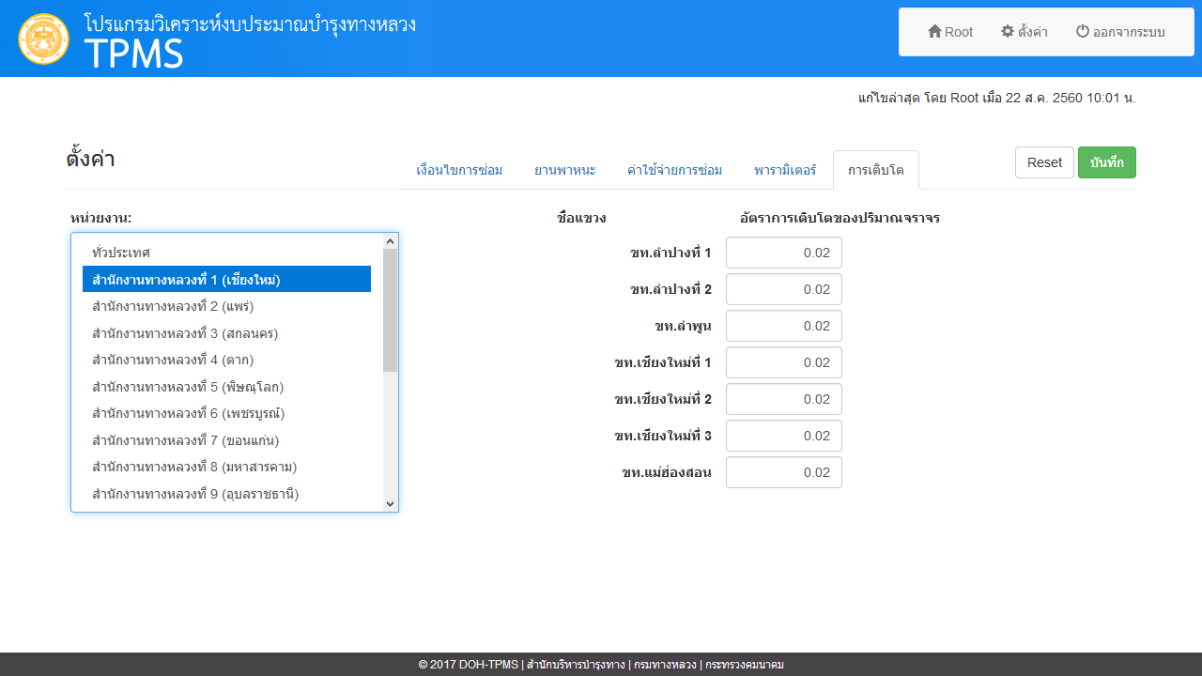
การใช้งานระบบ TPMS
ตั้งค่า –การเติบโต
เลือกหน่วยงานเพื่อแก้ไขอัตราการเติบโตของปริมาณจราจร

Slide 62
จบการนำเสนอ
การอบรมสัมมนาถ่ายทอดวิธีการใช้งาน
ระบบบริหารงานบำรุงทาง (TPMS)
โครงการปรับปรุงโปรแกรมบริหารงานบำรุงทาง (TPMS)

Slide 63
ภาพรวมระบบ
แบบจำลองต่างๆ ภายในโปรแกรม TPMS
แบบจำลองการเสื่อม
สภาพทาง
แบบจำลองผลกระทบต่อค่าใช้จ่ายผู้ใช้ทาง
แบบจำลองผลกระทบภายหลังการซ่อมบำรุง
 | dIRI | = | Kgp*(134*Exp(Kgm*m*AGE3)*[(1 + SNC*0.755)]⁻⁵ *YE4 + 0.0121*AGE3) + (Kgm*m*IRIa)
โดย | dIRI AGE3 | = = | ค่า IRI ที่เพิ่มขึ้นในปีถัดไป (เมตร/กิโลเมตร) อายุผิวทางตั้งแต่มีการเสริมผิว การบูรณะ หรือ การก่อสร้างใหม่ (ปี)
 | IRIa | = | ค่าความขุรขระสากลเมื่อต้นปีที่สนใจ (เมตร/กิโลเมตร)
 | m | = | ค่าสัมประสิทธิ์ผลกระทบจากสภาพแวดล้อม (อ้างอิง HDM-4 Volume 6 ตาราง B10-3)
 | SNC | = | ค่าความแข็งแรงของโครงสร้างทางตั้งแต่มีการก่อสร้าง การเสริมผิว การบูรณะ หรือ การก่อสร้างใหม่ ครั้งล่าสุด (ASSHTO)
 | YE4 | = | Annual Number of Equivalent Standard Axles (ล้าน ESAL/ช่องทางจราจร/ปี)
 | Kgp | = | ค่าปรับแก้อัตราการเสื่อมสภาพของความขรุขระผิวทาง
 | Kgm | = | ค่าปรับแก้ของค่าสัมประสิทธิ์ผลกระทบจากสภาพแวดล้อม (อ้างอิง HDM-4, Volume 5, P. 93-96)

Slide 64
ภาพรวมระบบ
การปรับแก้ค่า Kgp
1 คัดเลือกสายทางที่ค่า IRI เพิ่มขึ้นตลอดทุกปีต่อเนื่องกัน
(ไม่มีประวัติการซ่อมบำรุง และไม่มีประวัติการเกิดอุทกภัย)
2 หาค่าความแตกต่างของ IRI จากค่าจริงของแต่ละช่วงกิโลเมตร (dIRI_Actual) และคำนวณค่าความแตกต่างของ IRI ของช่วงกิโลเมตรเดียวกันจากแบบจำลอง (dIRI_model)
3 สมมติค่า Kgp 1 ค่า จากนั้นหาค่าคลาดเคลื่อนกำลังสอง (Error Square) ของความแตกต่างระหว่างค่าจริงและค่าจากแบบจำลอง สำหรับช่วงกิโลเมตรนั้นๆ
4 รวมค่าความคลาดเคลื่อนกำลังสอง (Sum of Error Square) ของทุกช่วงกิโลเมตรตัวอย่าง ทำการเปลี่ยนค่า Kgp แล้วคำนวณซ้ำ เพื่อหาค่า Kgp ที่ดีที่สุด พิจารณาจากค่าความคลาดเคลื่อนกำลังสองโดยรวมของ dIRI น้อยที่สุด

Slide 65
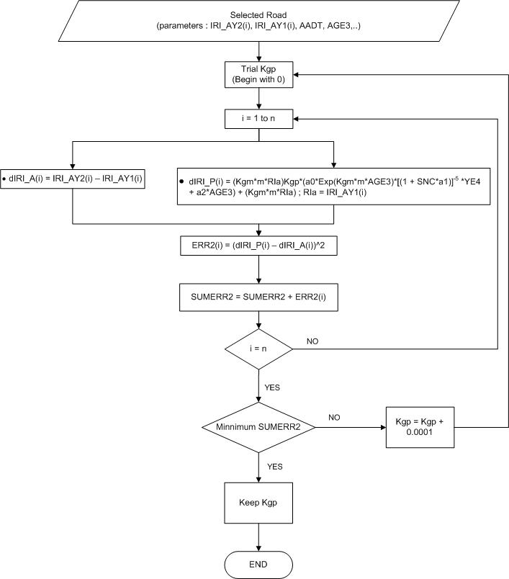
ภาพรวมระบบ
Flow Chart การปรับแก้ค่า Kgp

Slide 66
ภาพรวมระบบ
การทดสอบความน่าเชื่อถือของแบบจำลอง
R² = 1 – (∑( dIRI_model_{i}- dIRI_actual_{i})²/∑( dIRI_actual_{i}- IRI_{avg})²)
R² = ค่าสัมประสิทธิ์สหสัมพันธ์ (Correlation Coefficient)
dIRI_model = ค่าดัชนีความขรุขระสากลที่พยากรณ์ได้โดยใช้แบบจำลองที่พัฒนาขึ้น
dIRI_actual = ค่าดัชนีความขรุขระสากลที่สำรวจและเก็บรวบรวมจริง
IRI_{avg} = ค่าเฉลี่ยความขรุขระสากลที่สำรวจและเก็บรวบรวมจริง

Slide 67
ภาพรวมระบบ
การทดสอบความน่าเชื่อถือของแบบจำลอง
จากการทดลองปรับแก้ค่า Kgp ของตัวอย่างสายทาง 55 ช่วงสายทางที่คัดเลือกมาจากโครงข่ายทางทั้งหมดของกรมทางหลวงตามกระบวนการข้างต้น พบว่าค่า Kgp ที่ดีที่สุด คือ 3.219 ซึ่งให้ค่าผลรวมกำลังสองของความคลาดเคลื่อนที่ต่ำที่สุด อยู่ที่ 7.7553 $({ม./กม) }^{2}$

